Slide 1
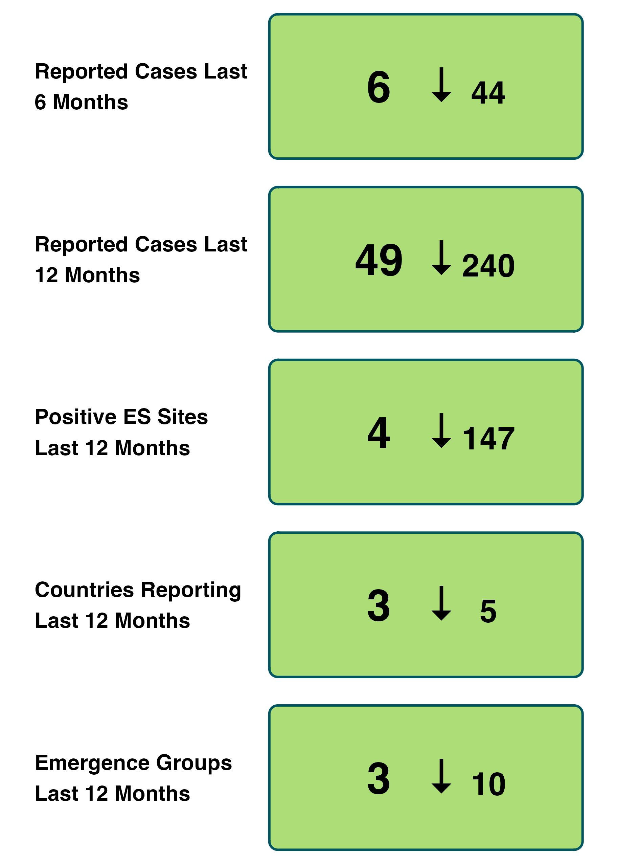
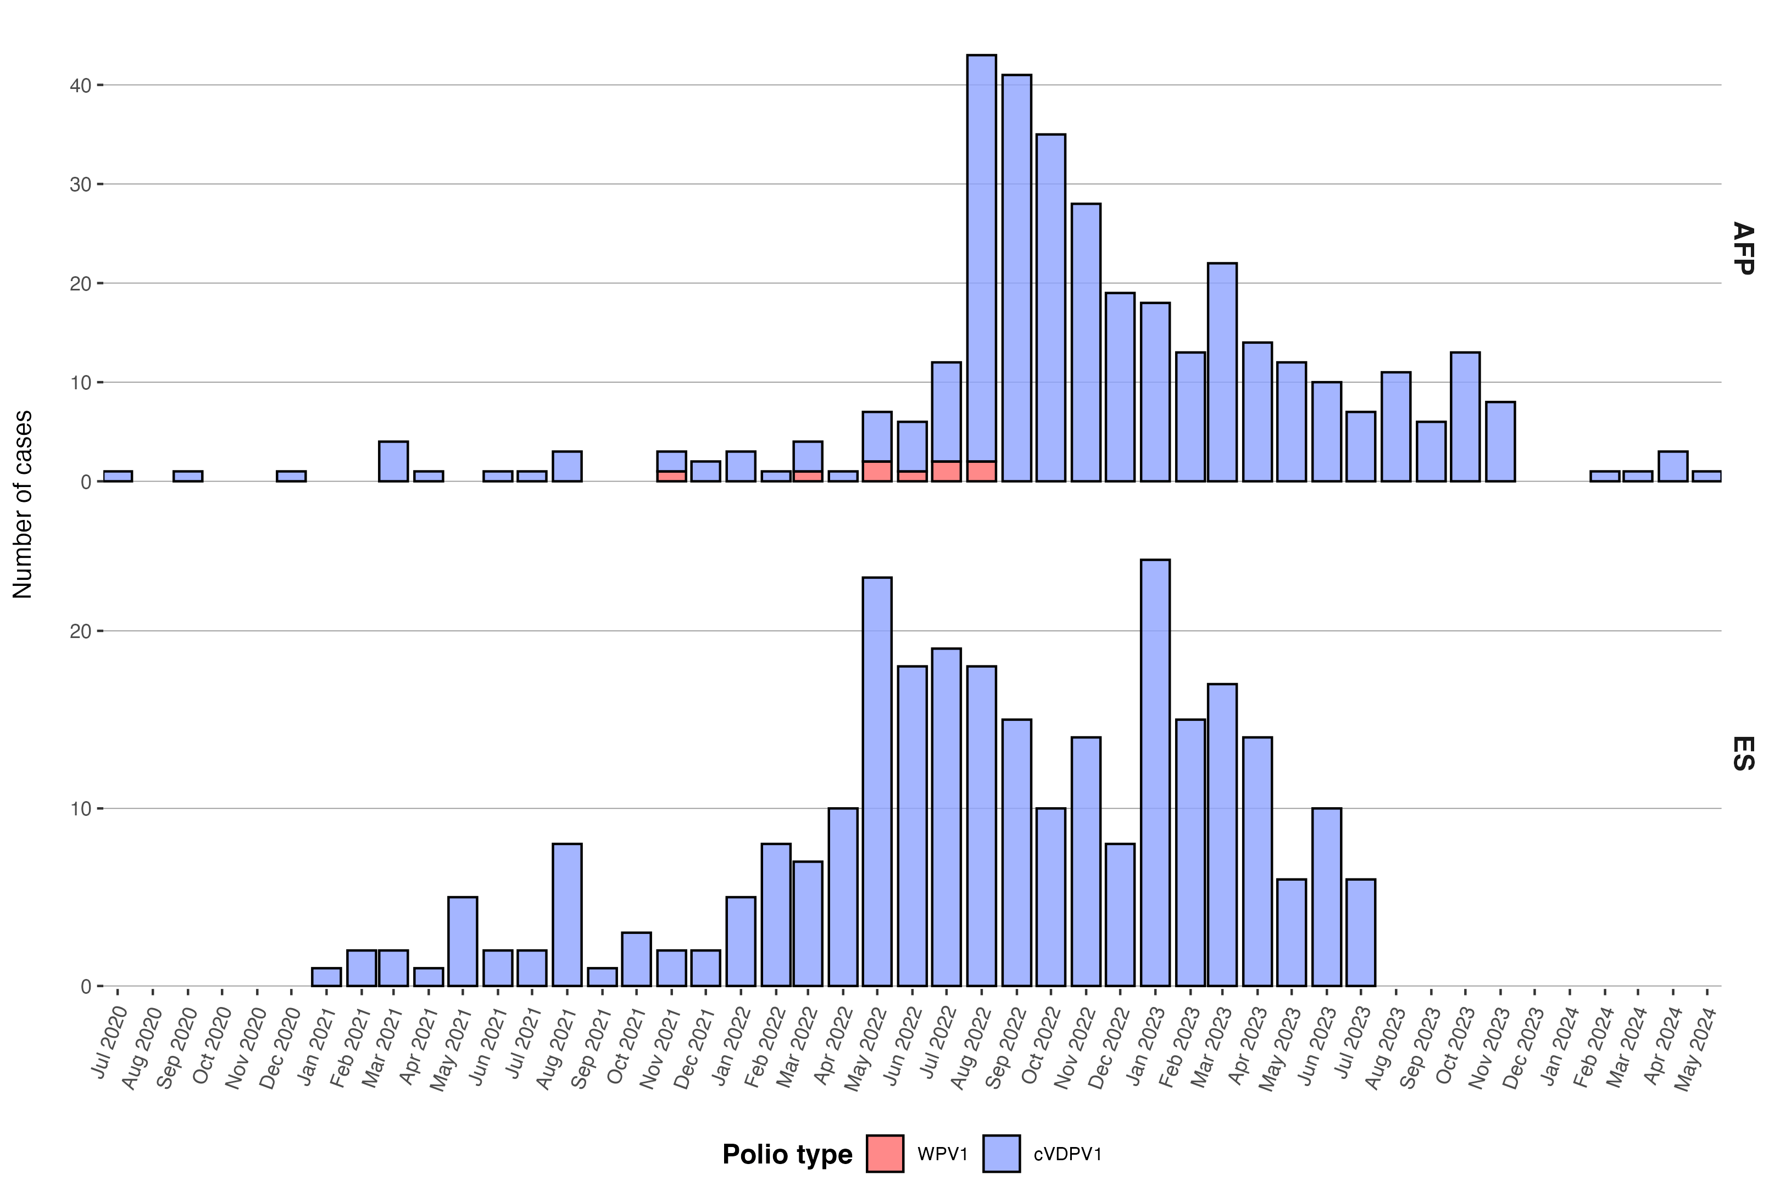
Rapporté entre 2020 et 2024
Aperçu du poliovirus de type 1, région Afrique
Focus: Polio Type 1
Last updated: 12.08.2024

Slide 2
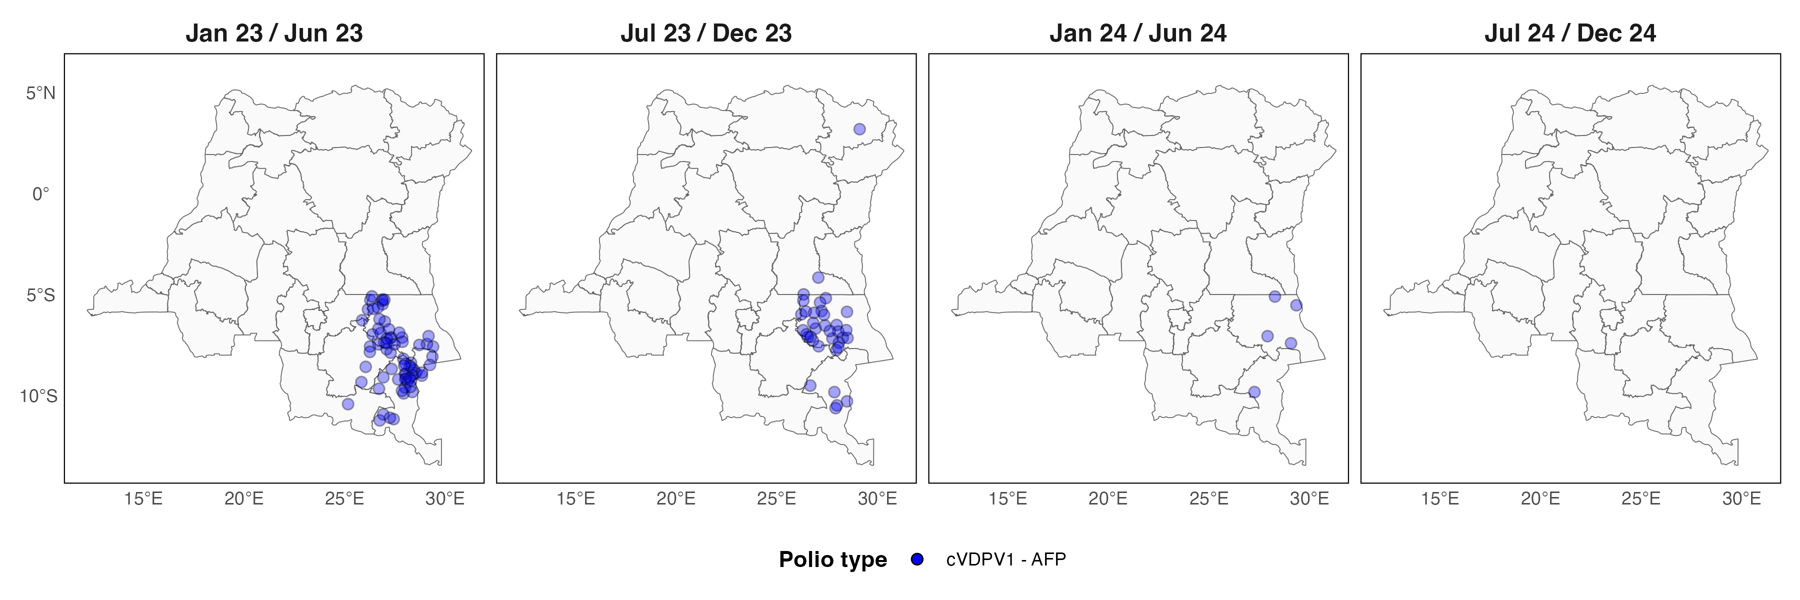
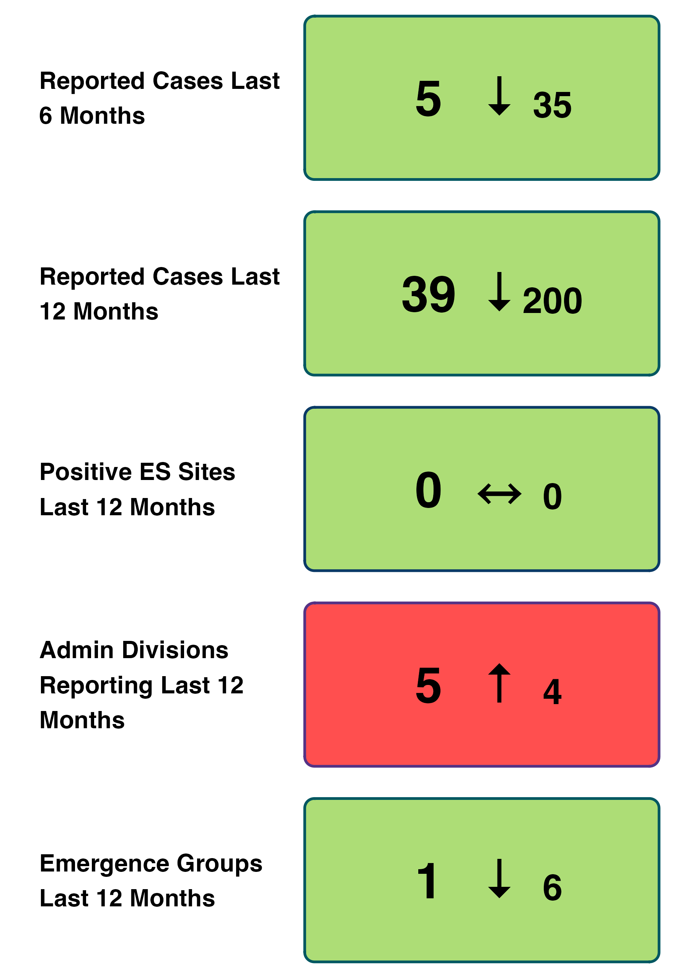
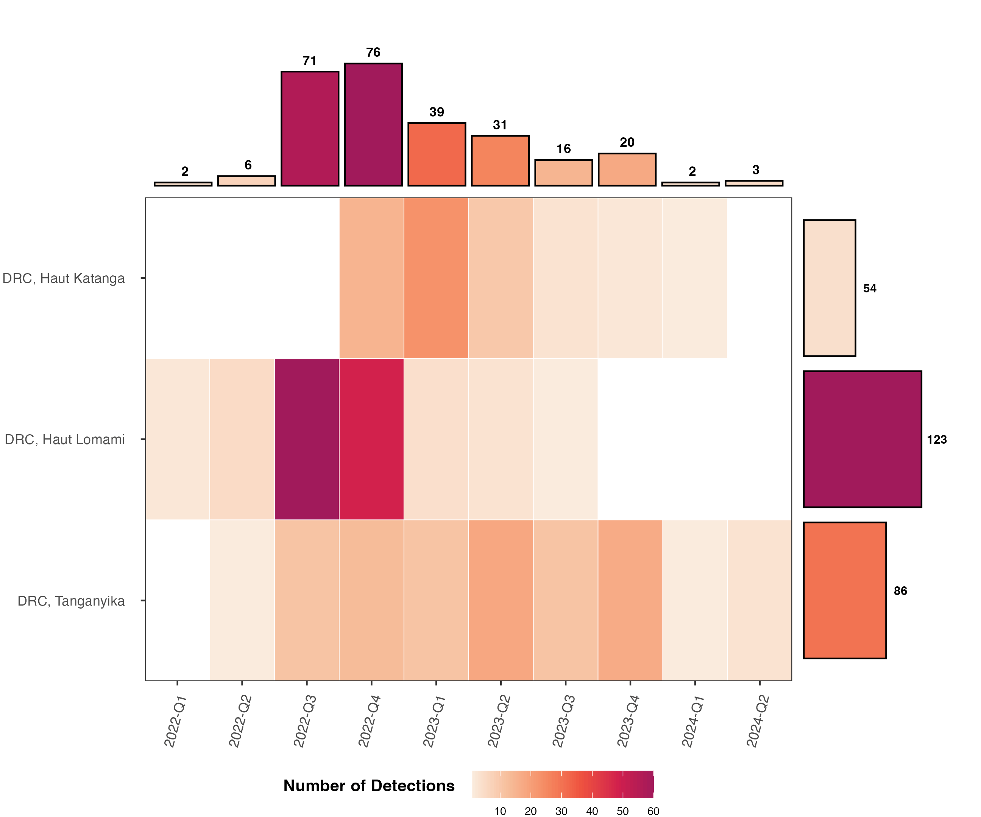
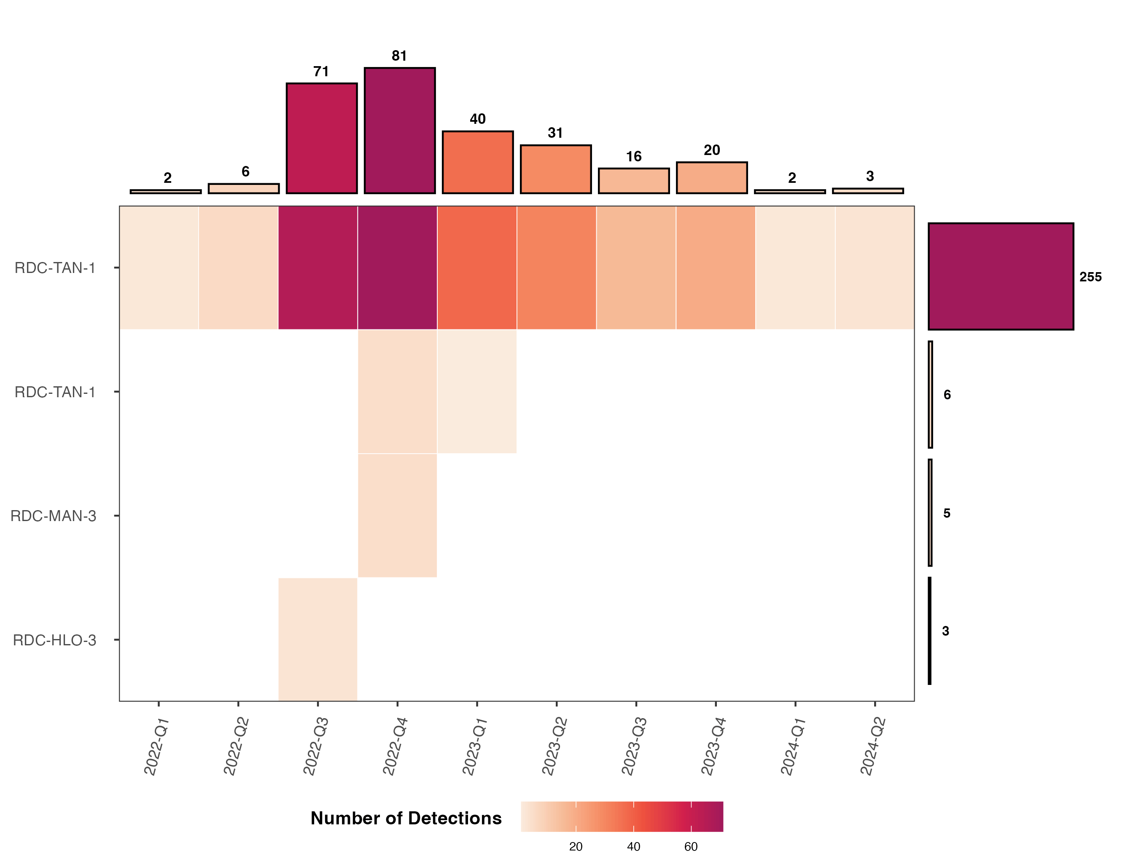
Rapporté entre 2022 et 2024
RDC: Aperçu du poliovirus de type 1
Detections by time and country
Detections by time and emergence group
DRC in Focus
Last updated: 12.08.2024

Slide 3
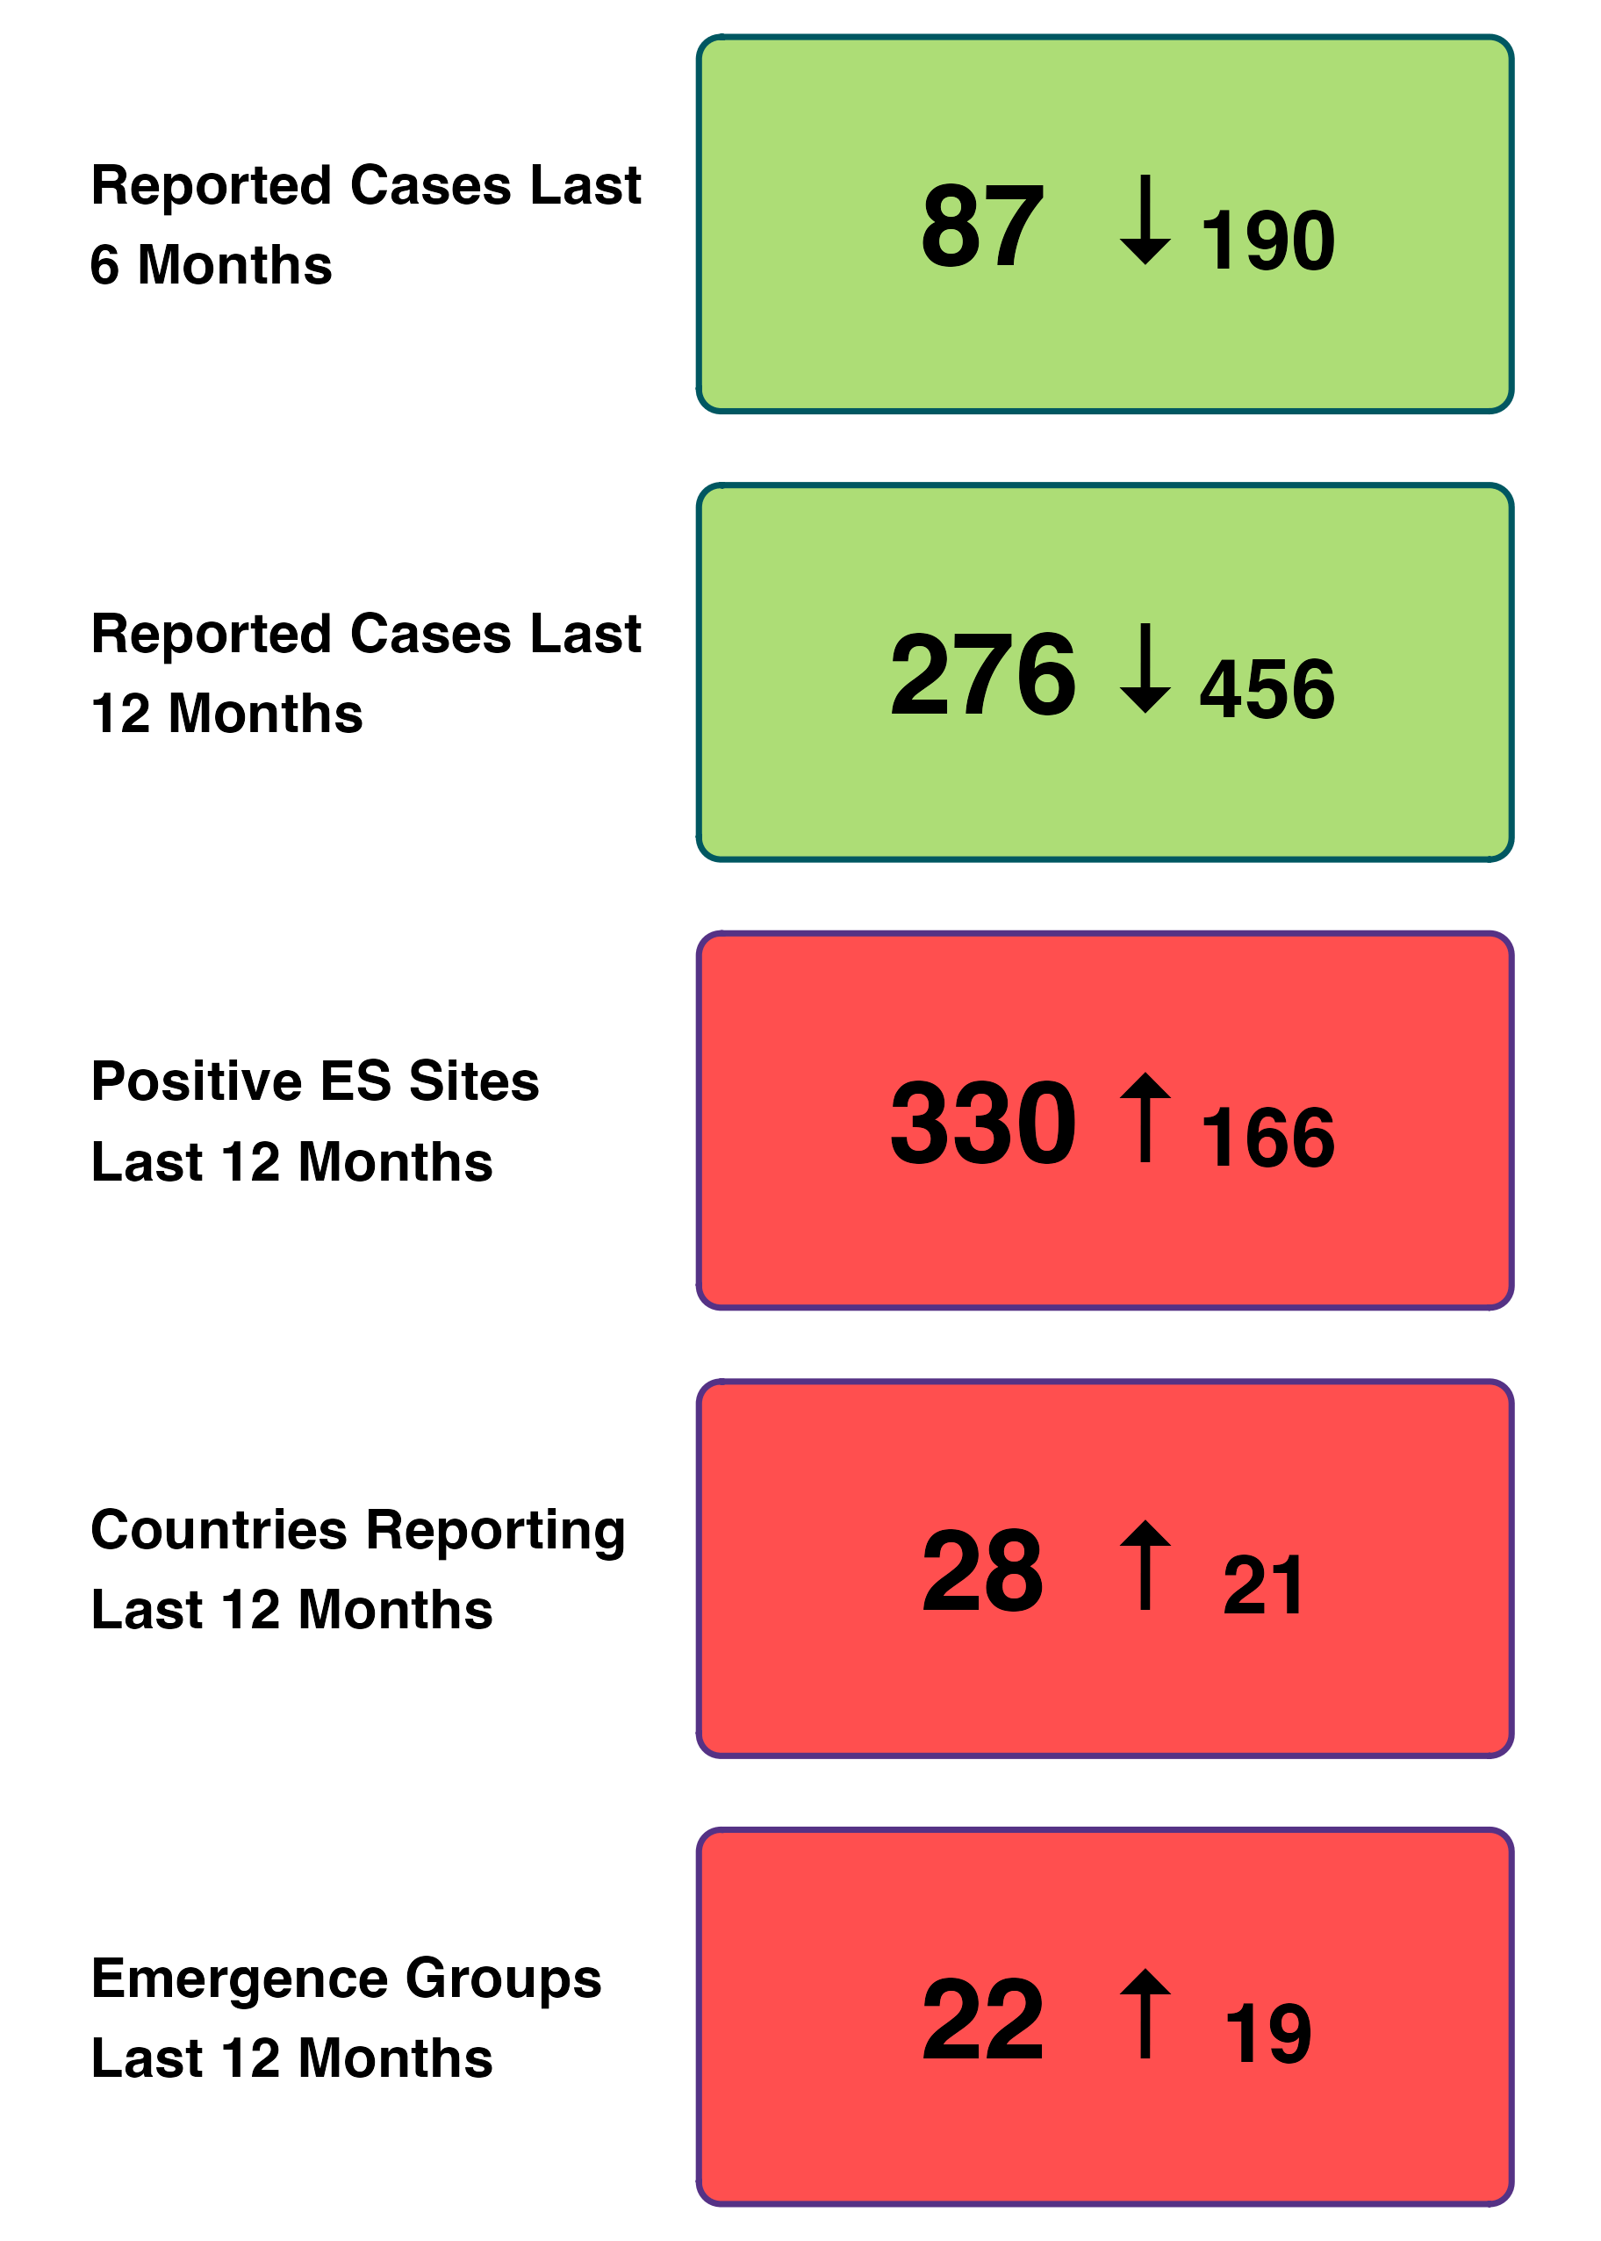
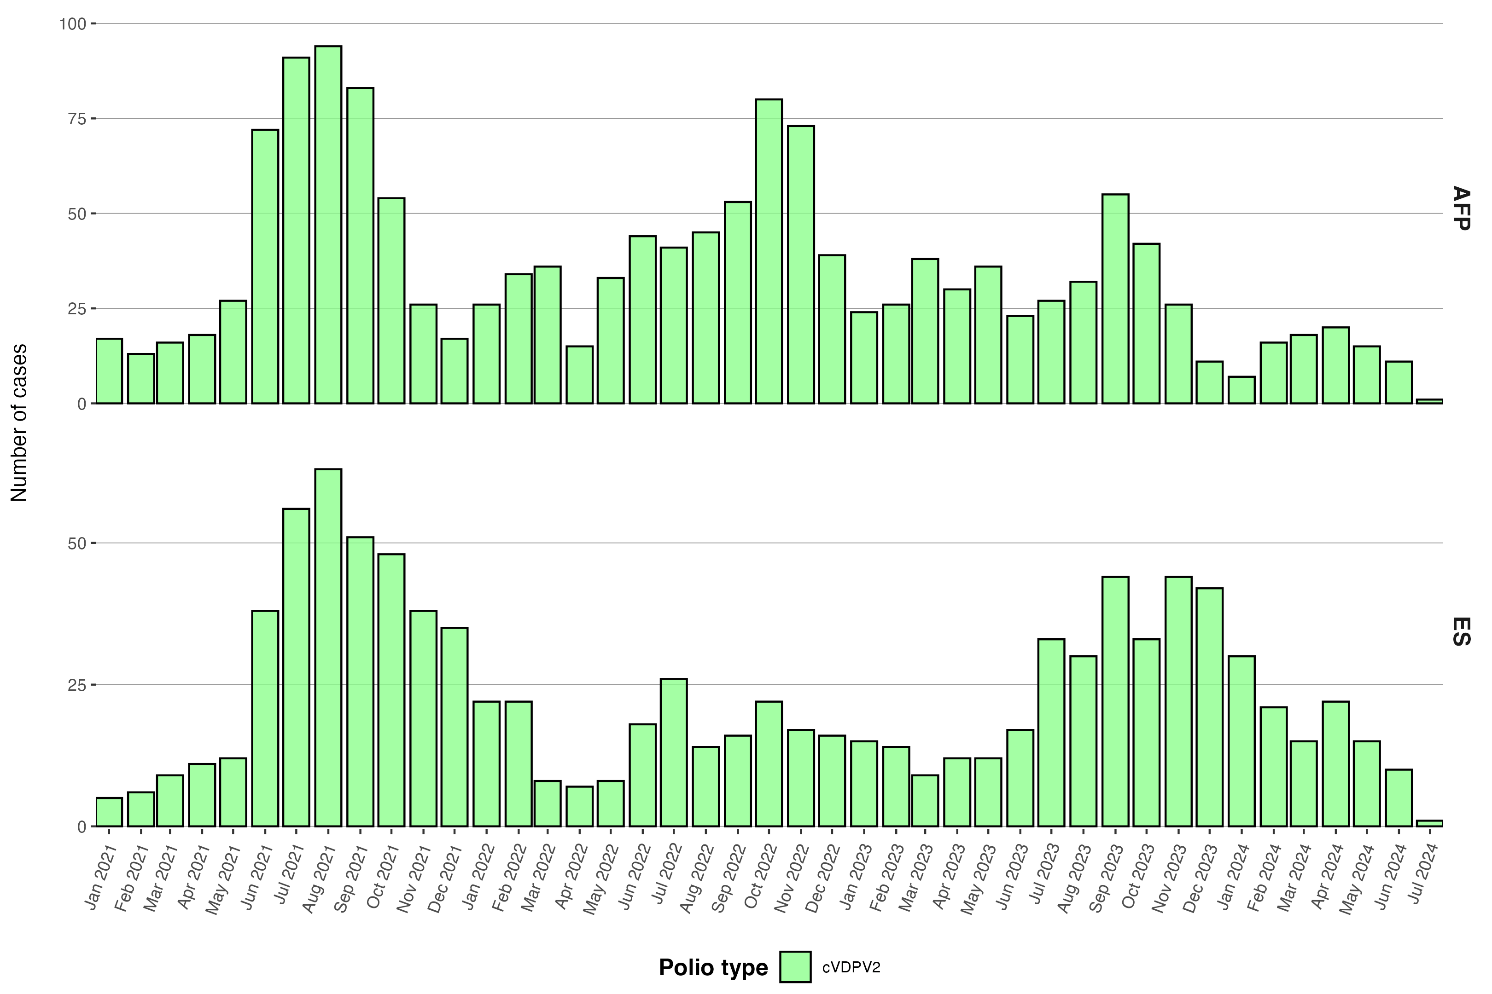
Rapporté entre 2022 et 2024
Aperçu du poliovirus de type 2, région Afrique
Focus: Polio Type 2
Last updated: 12.08.2024

Slide 4
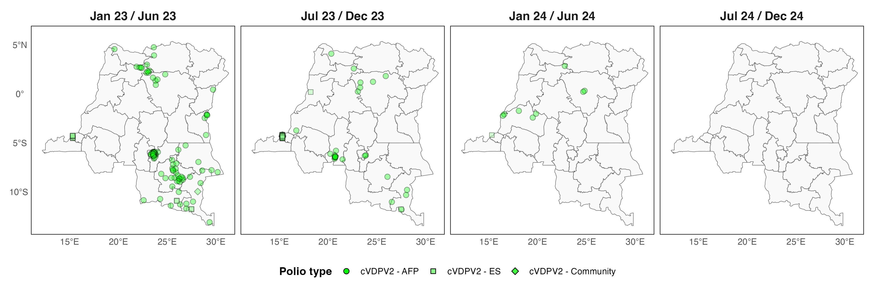
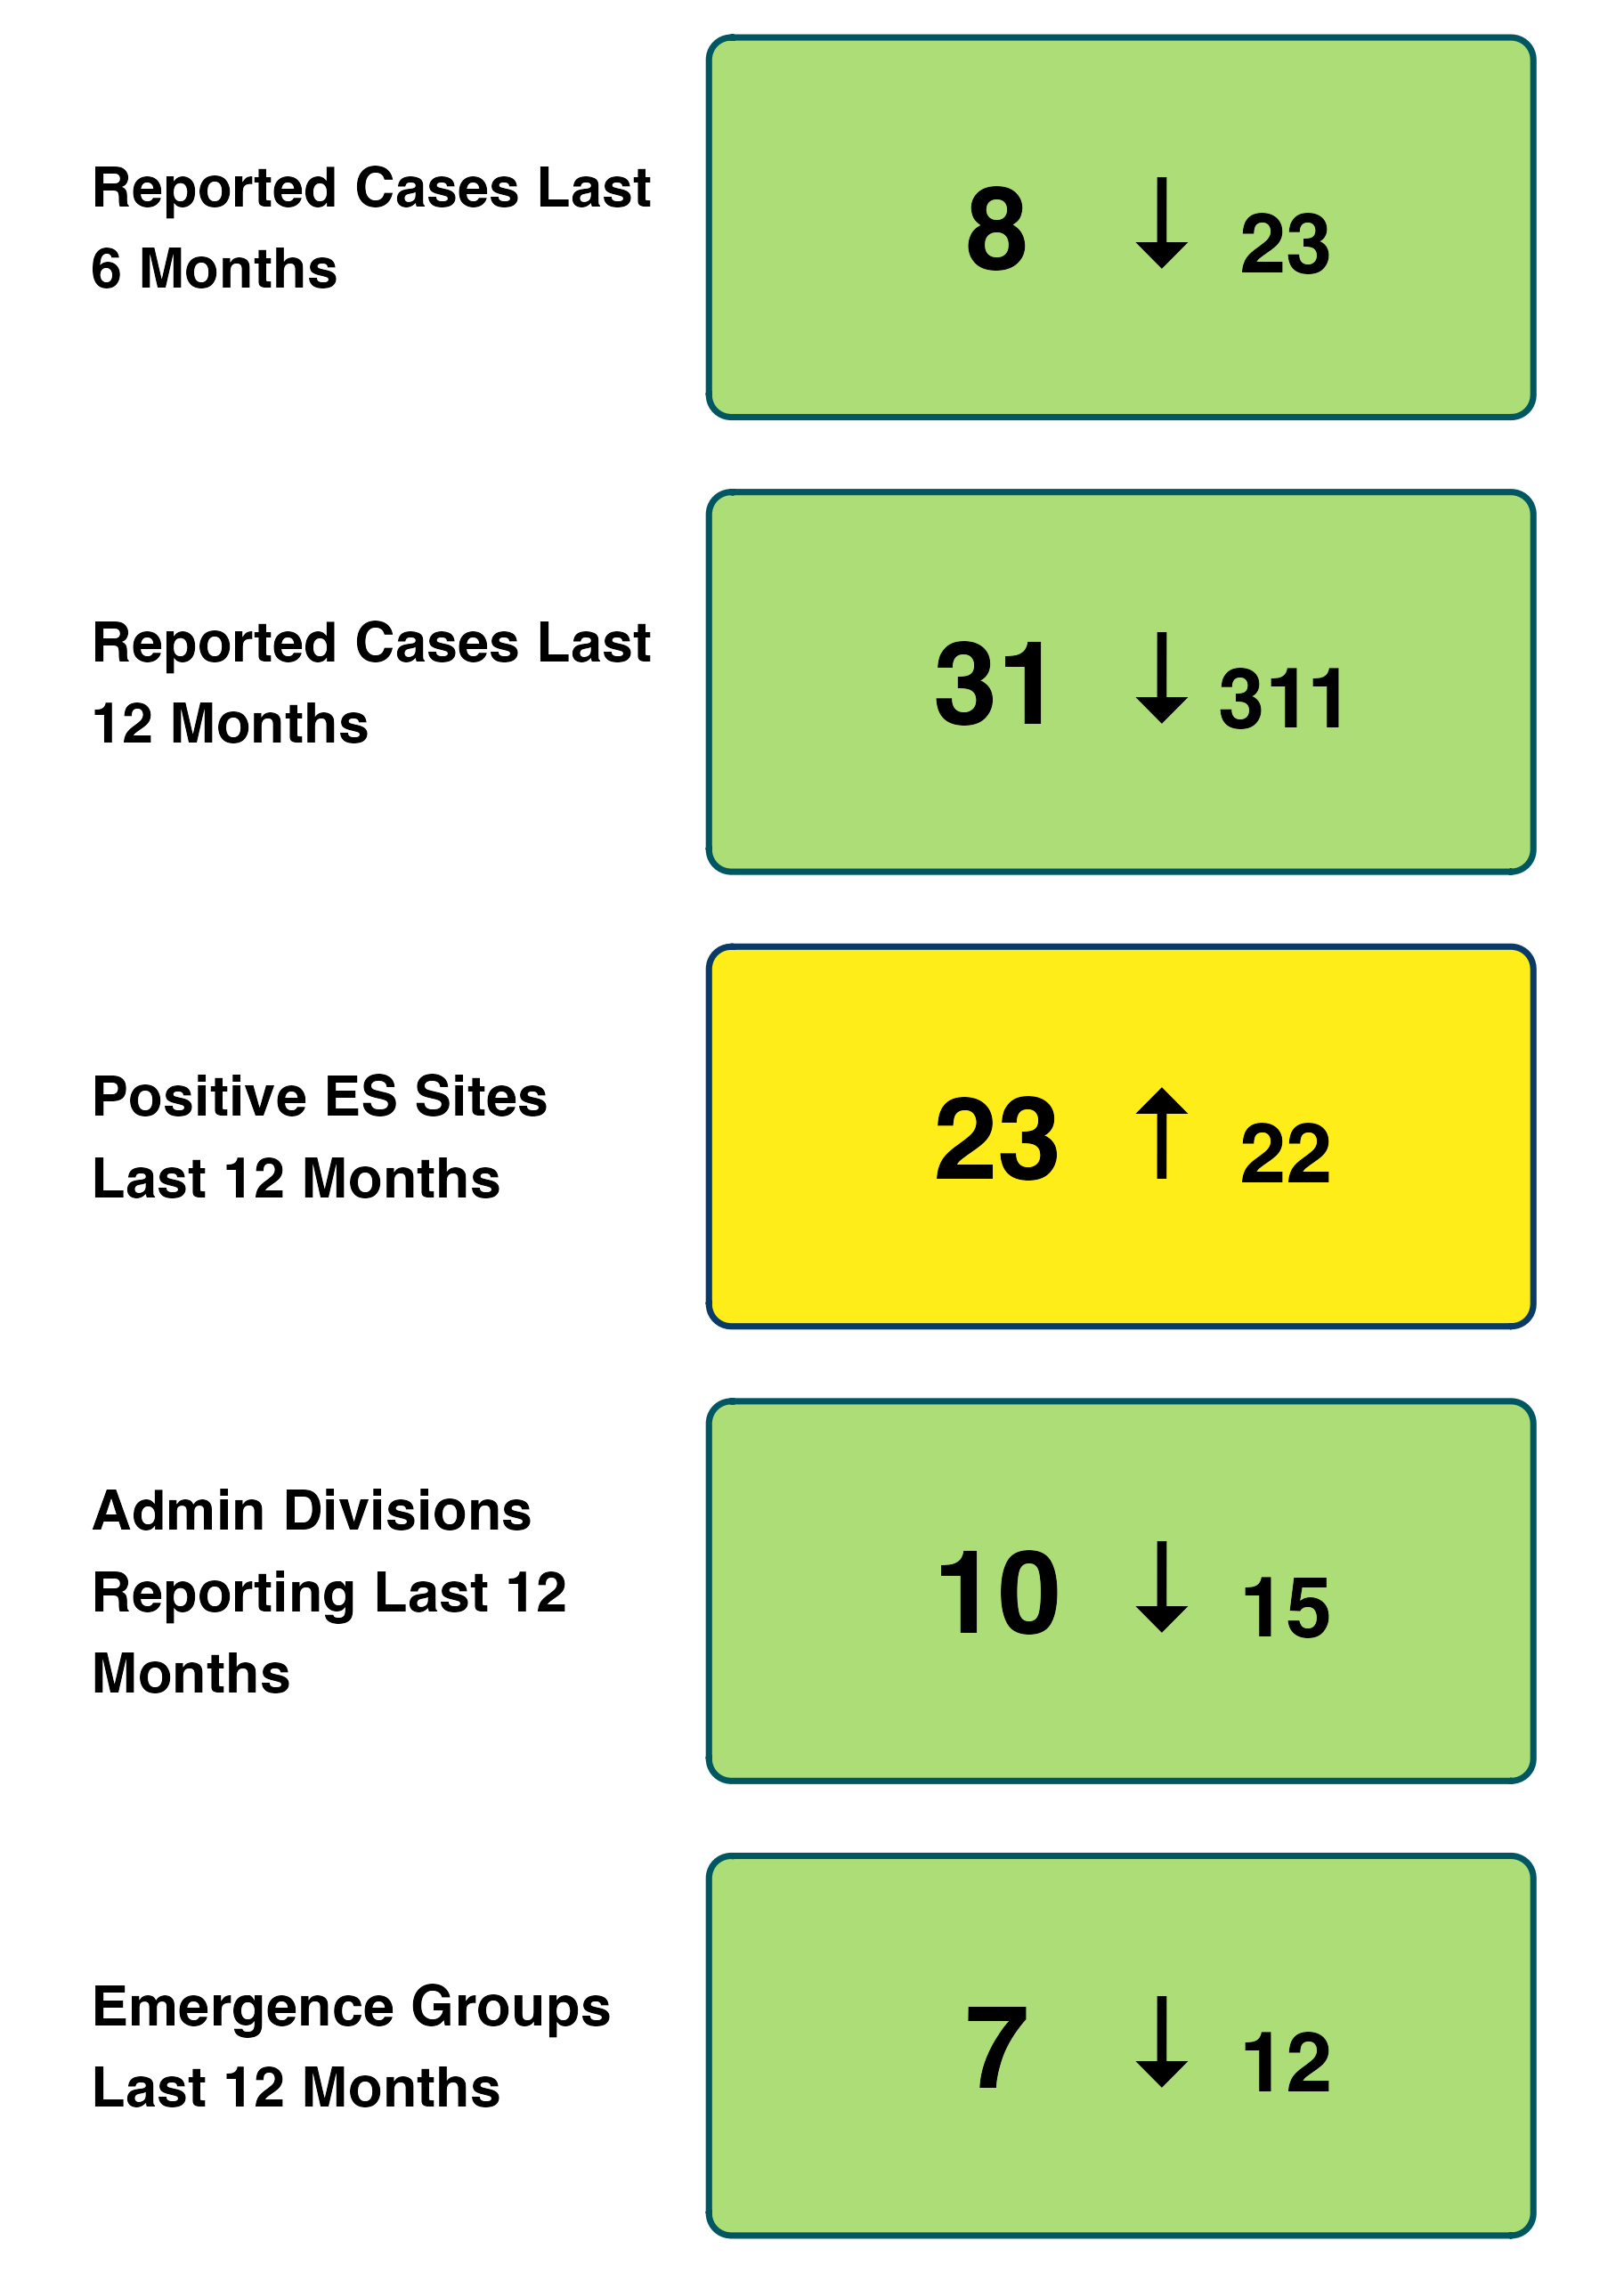
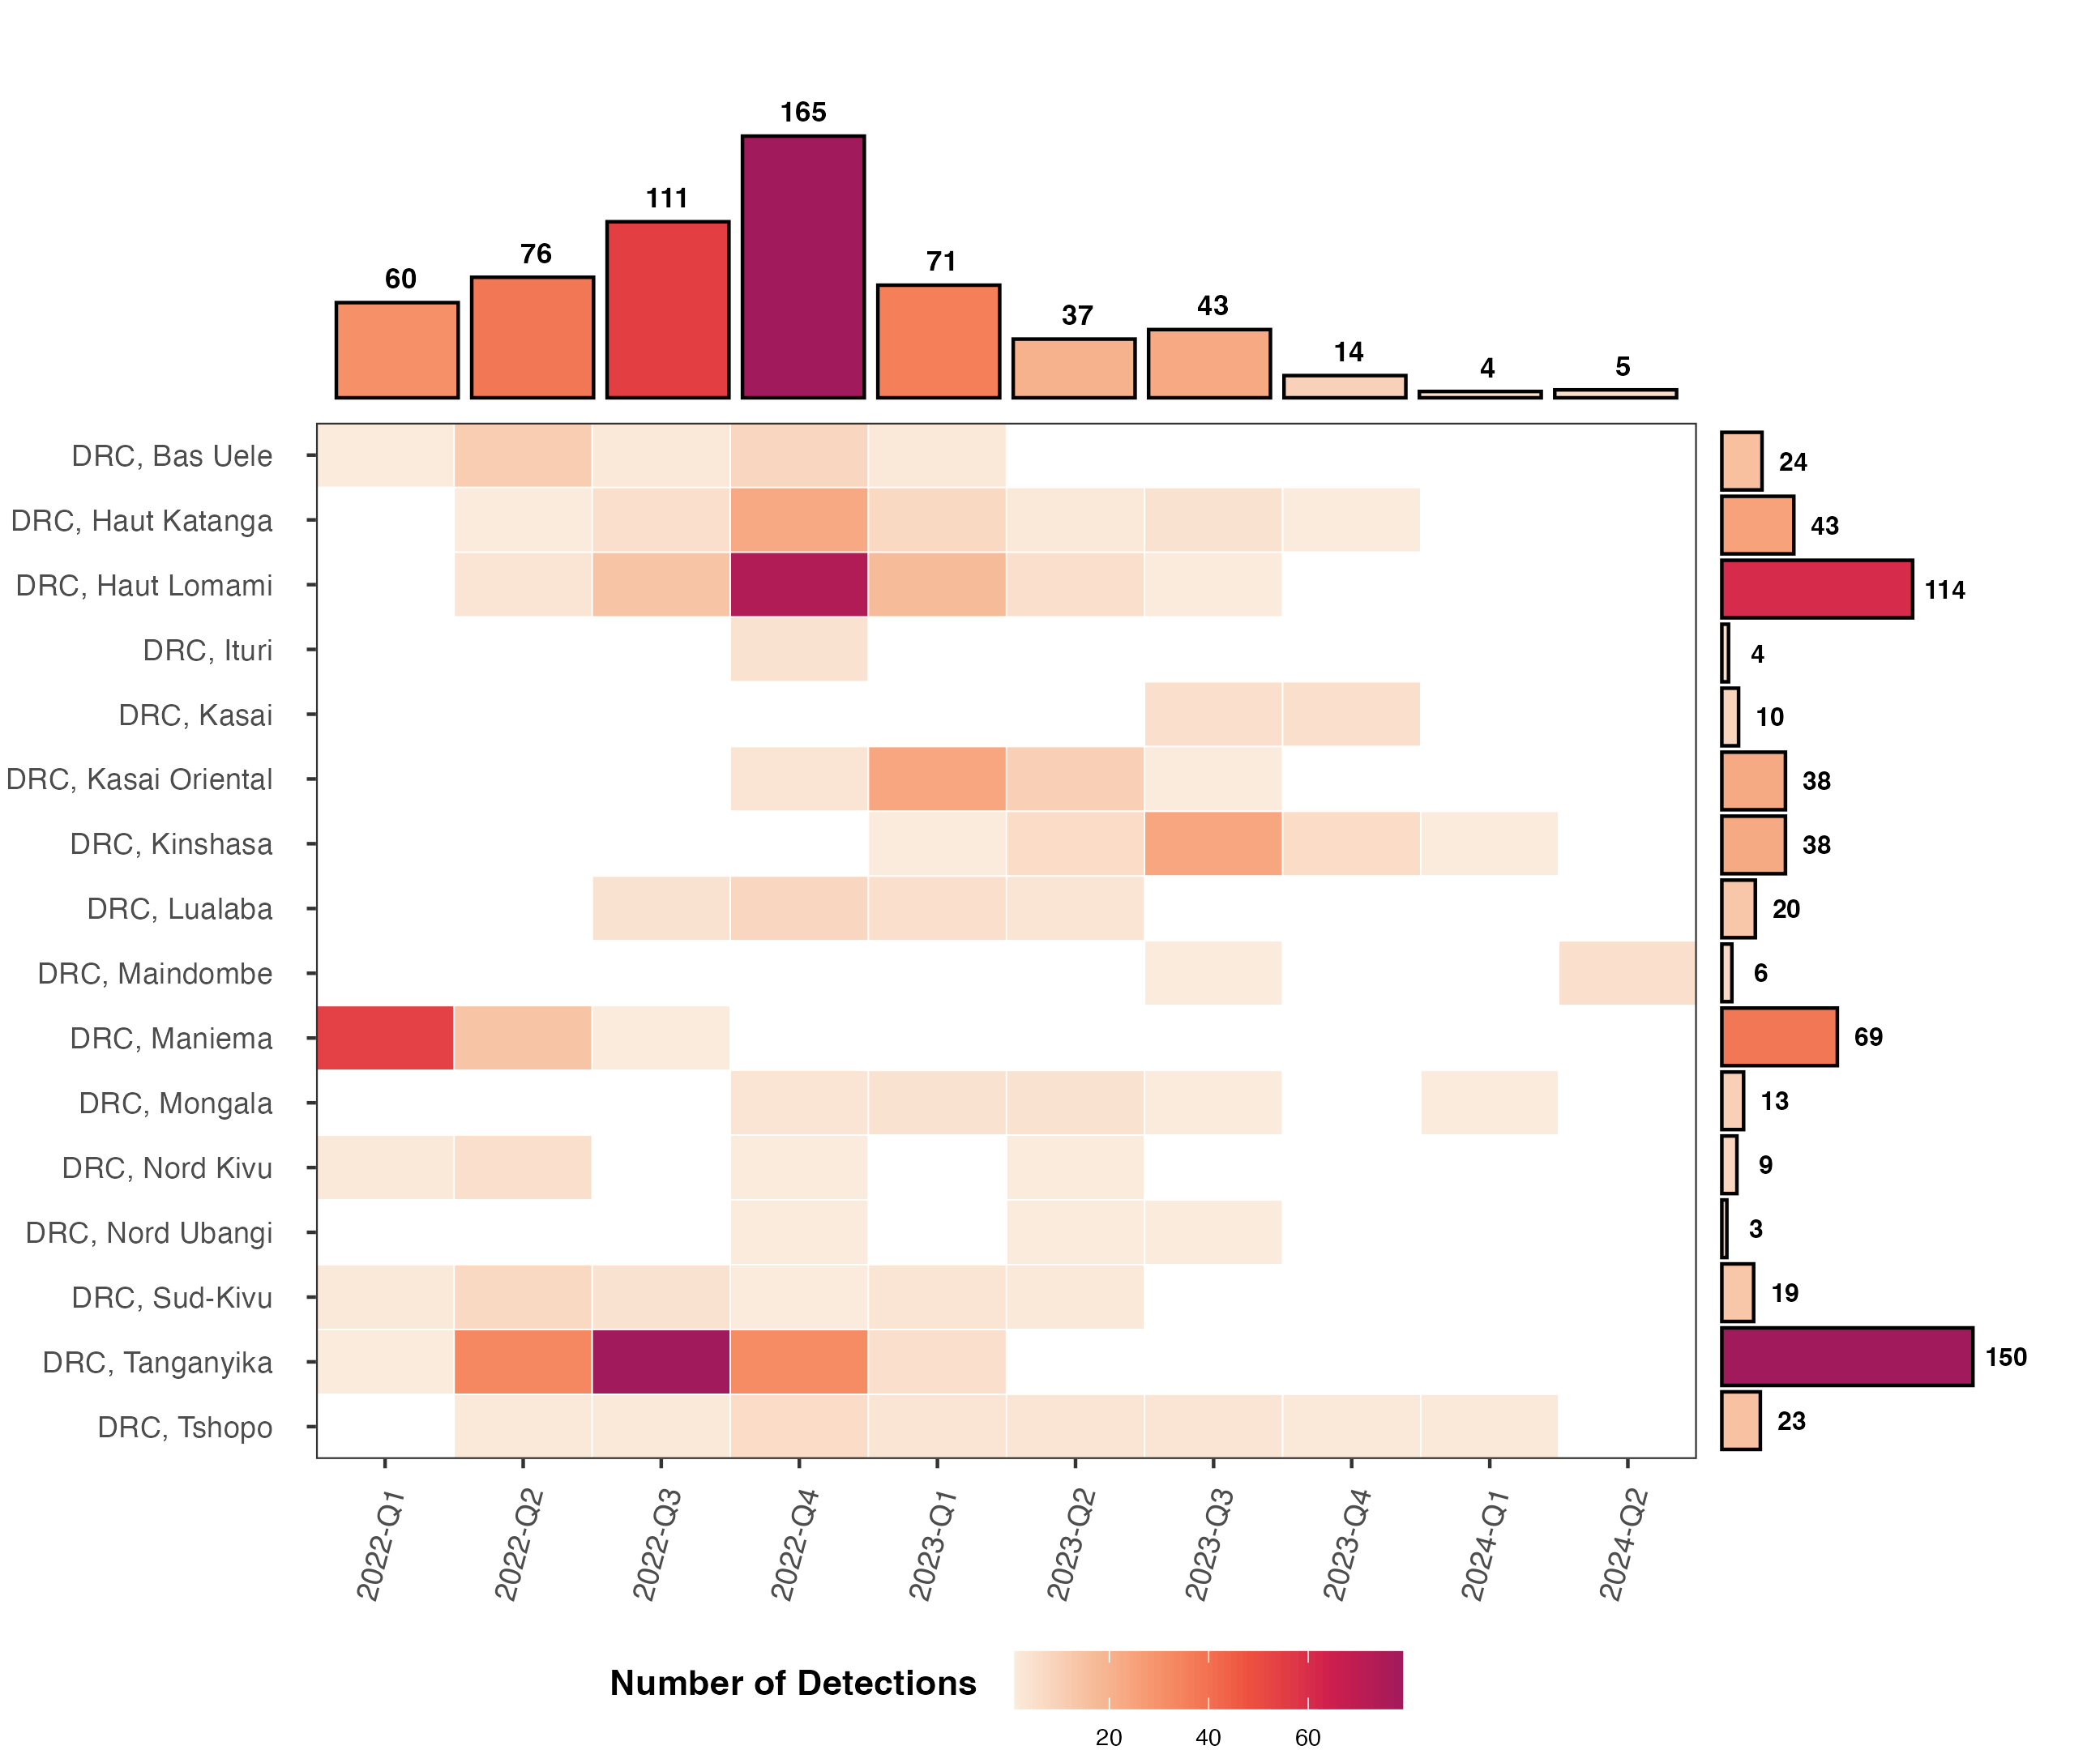
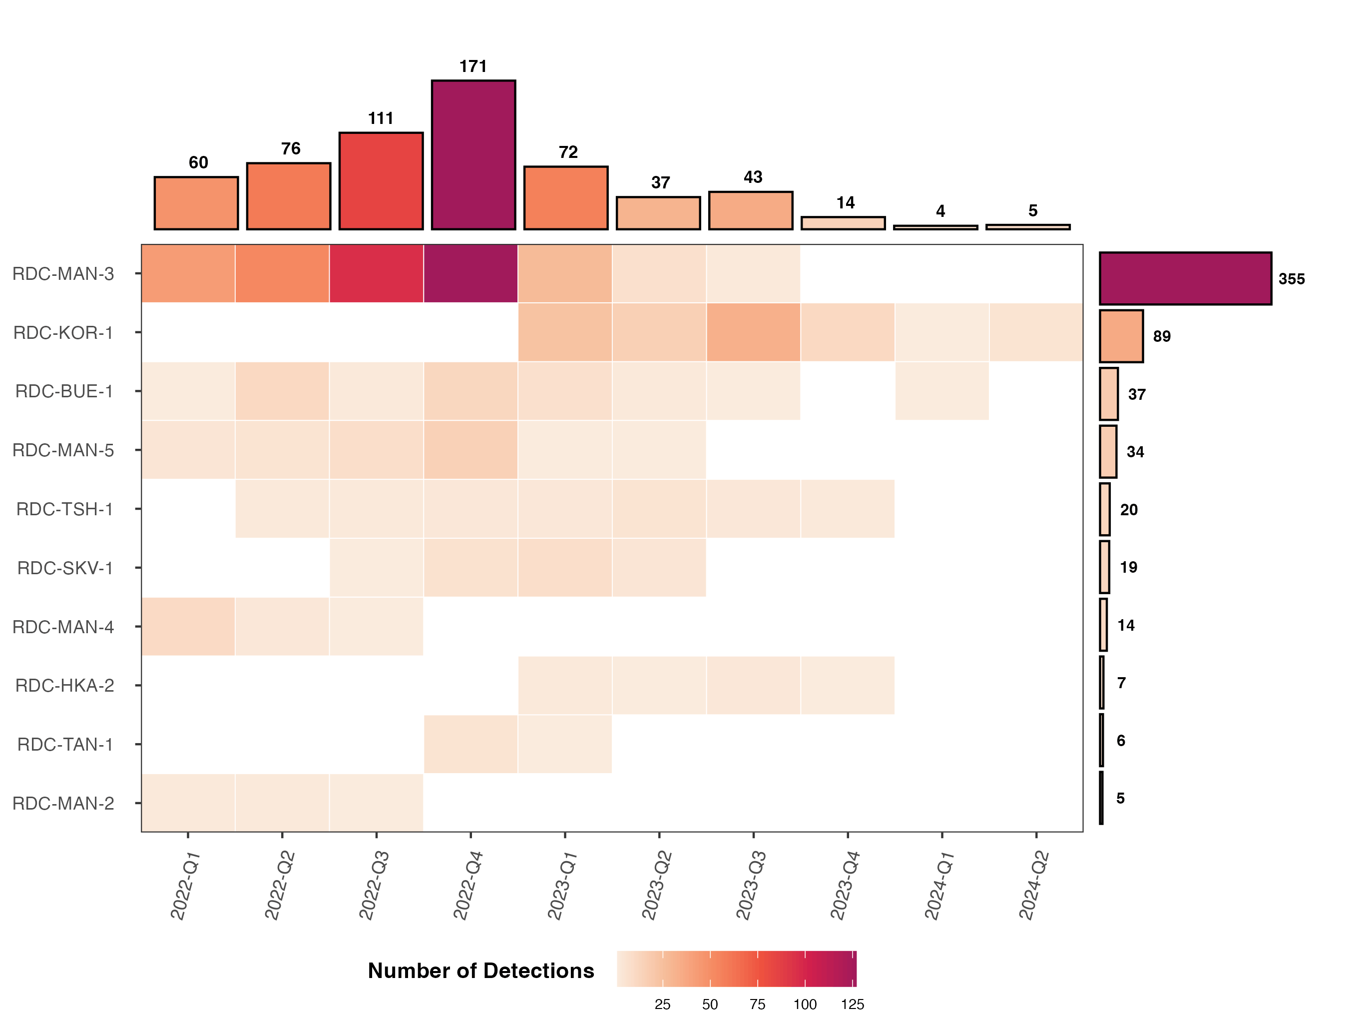
Rapporté entre 2022 et 2024
RDC: Aperçu du poliovirus de type 2
Detections by time and country
Detections by time and emergence group
DRC in Focus
Last updated: 12.08.2024

Slide 5
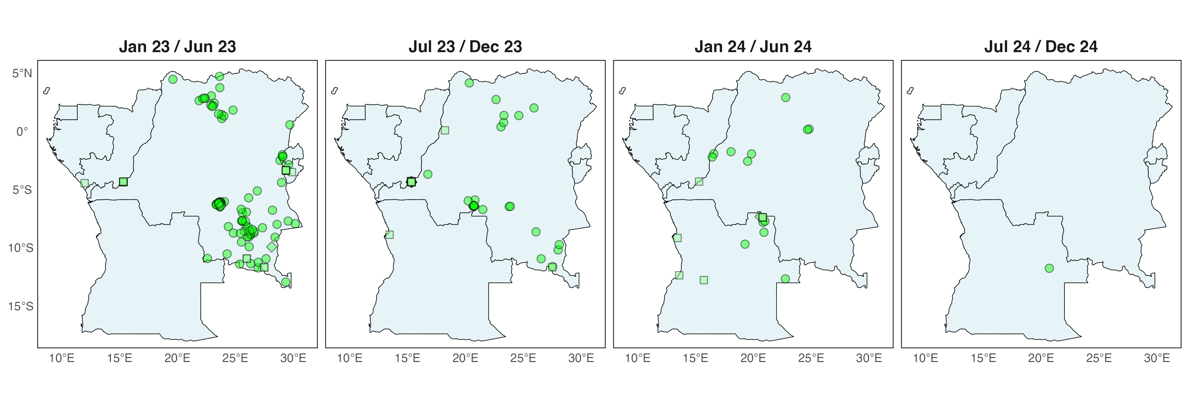
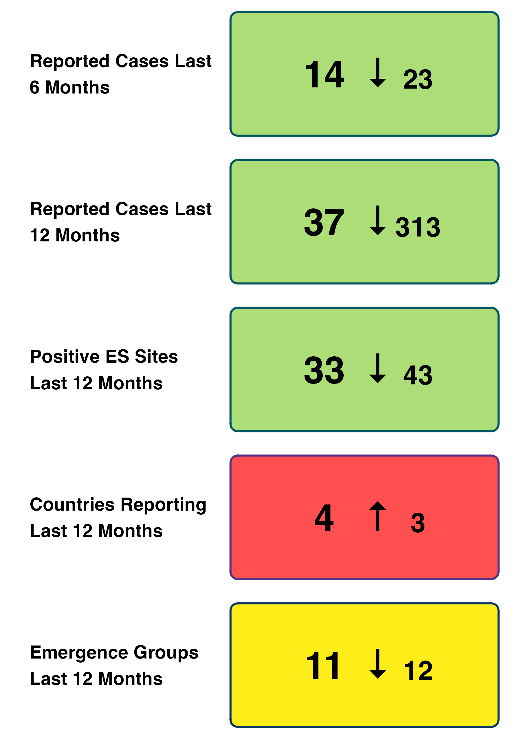
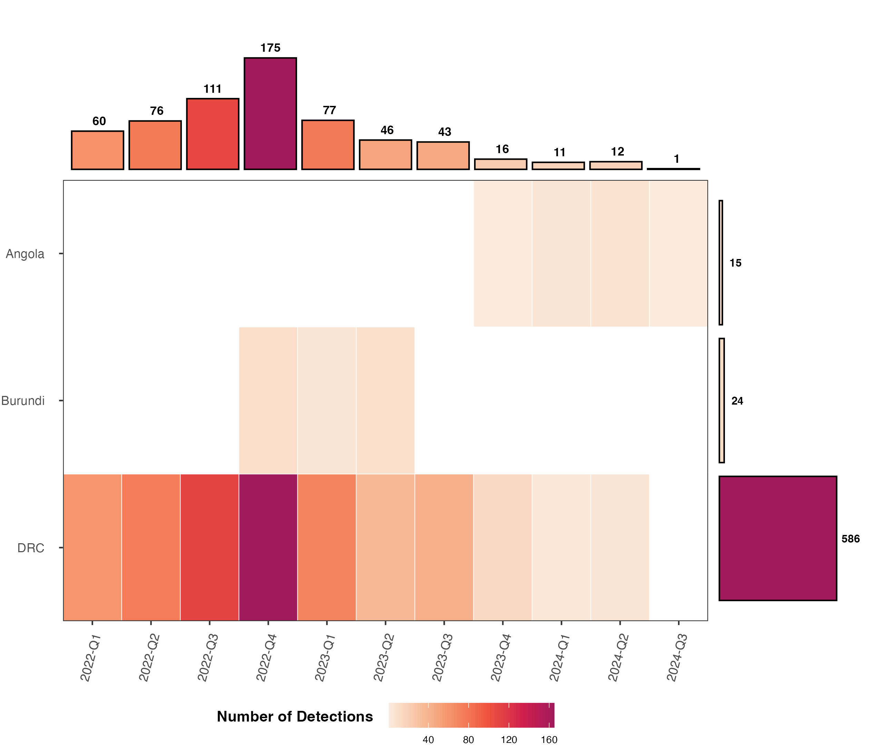
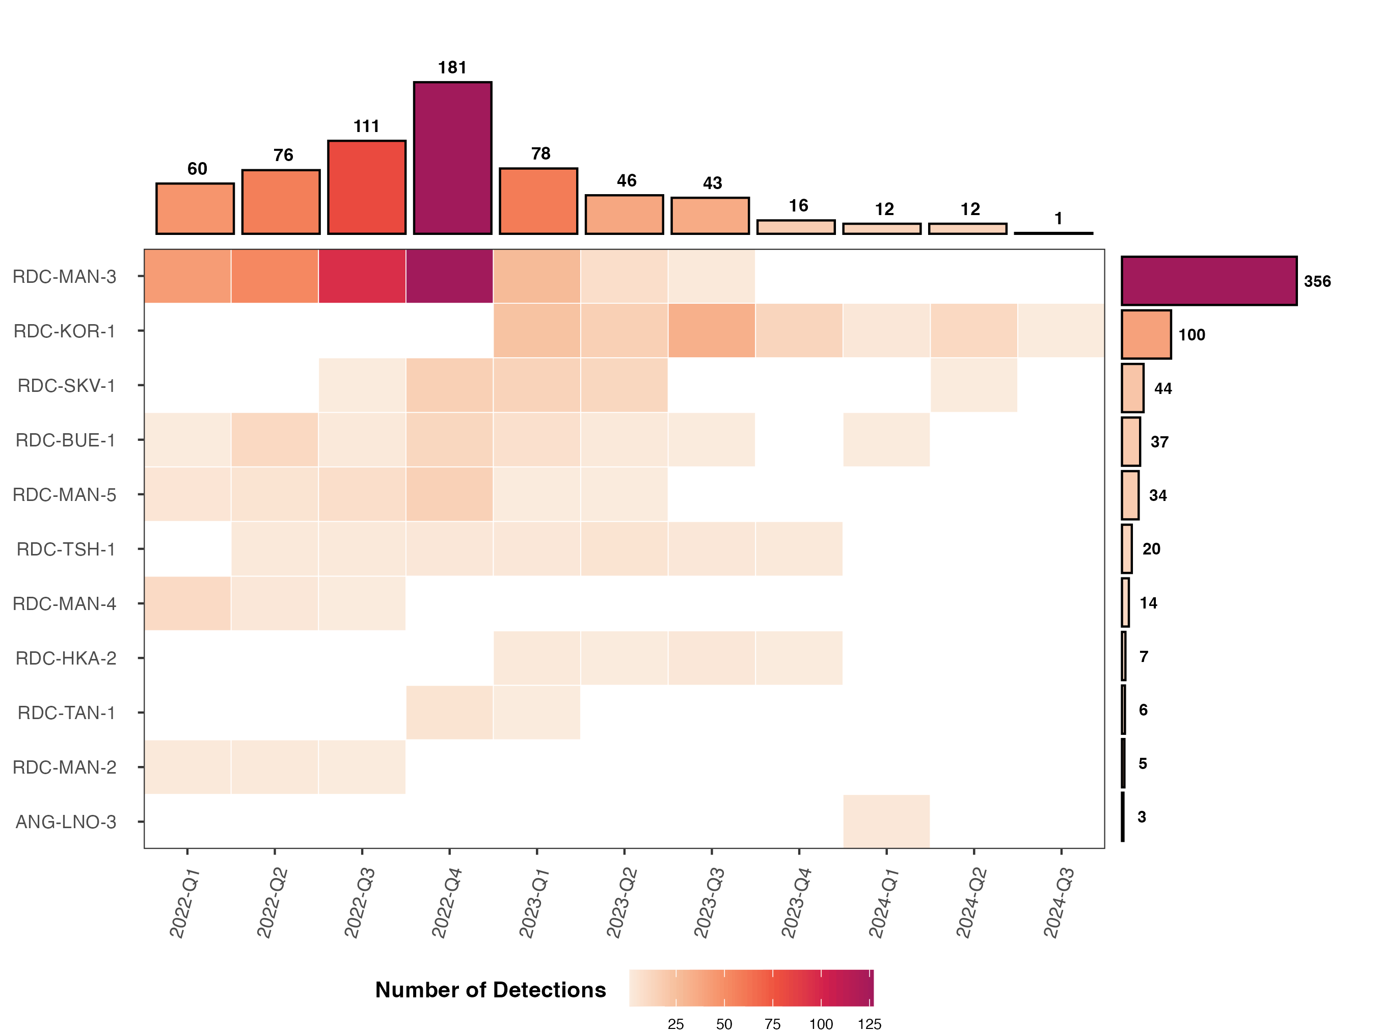
Rapporté entre 2022 et 2024
Afrique centrale/équatoriale : aperçu du poliovirus de type 2
Detections by time and country
Detections by time and emergence group
Polio Type 2 by Epi Zones
Last updated: 12.08.2024

Slide 6
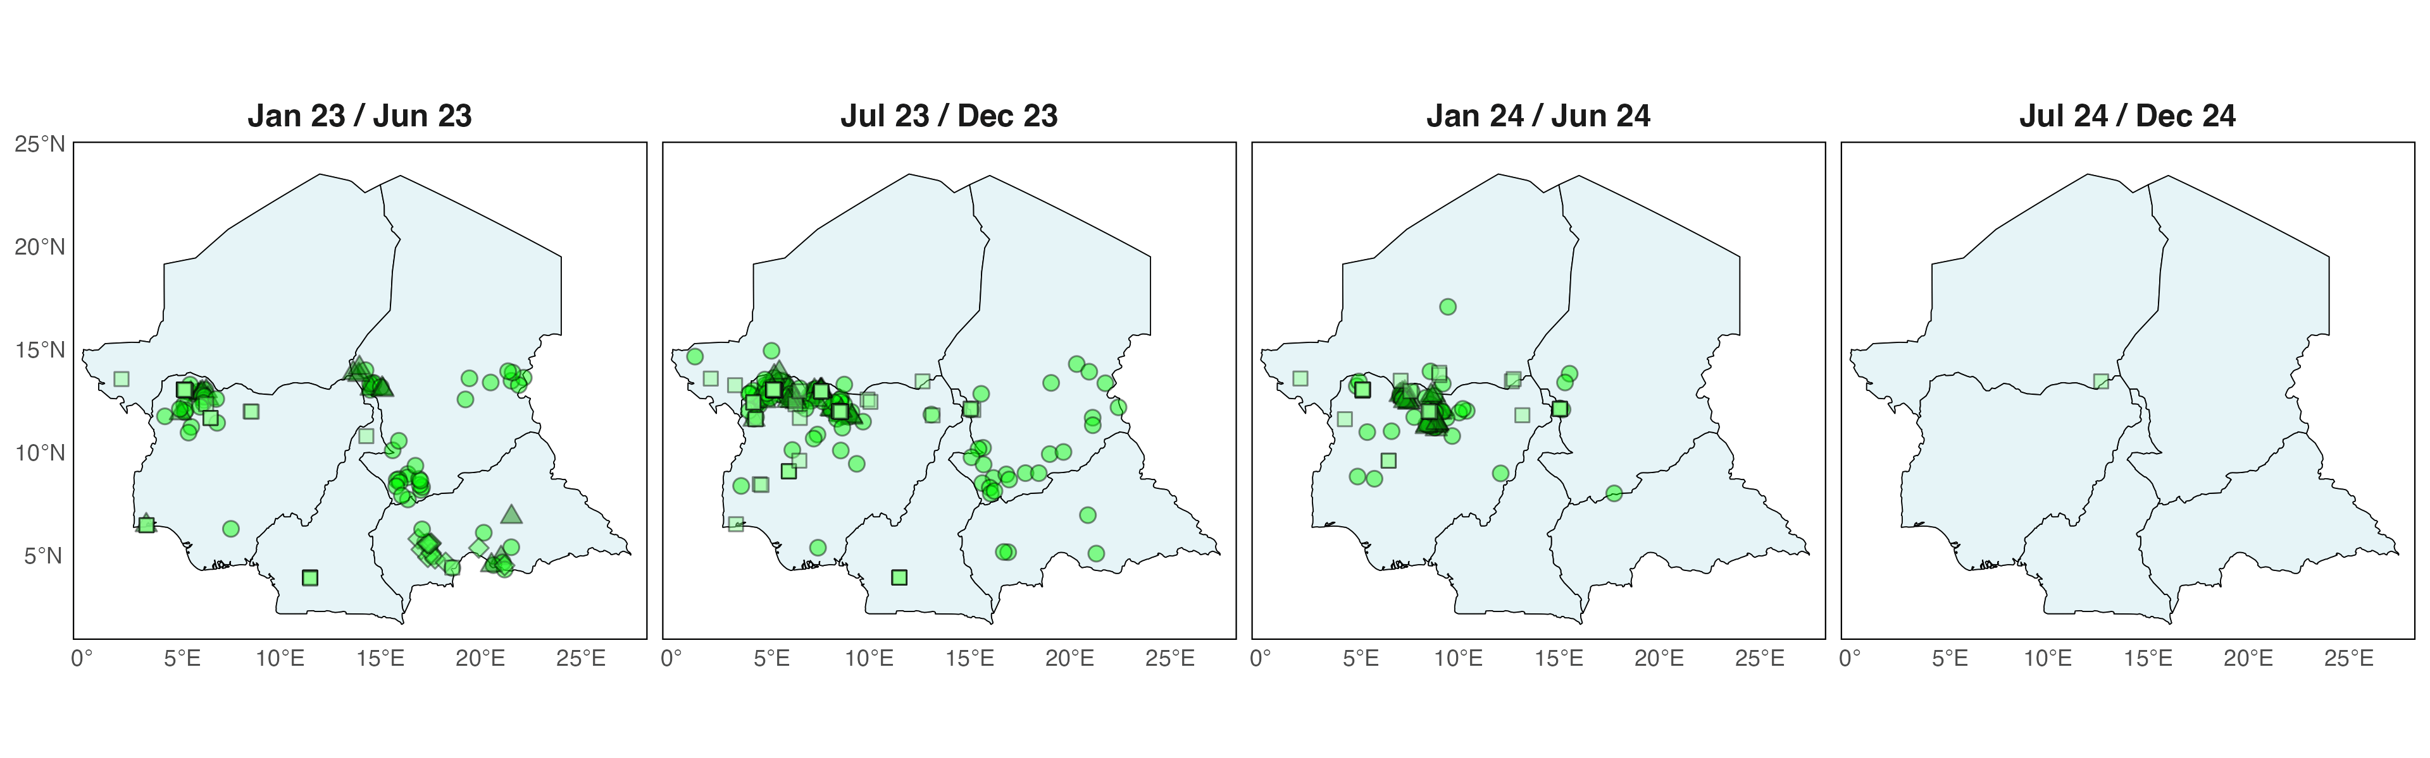
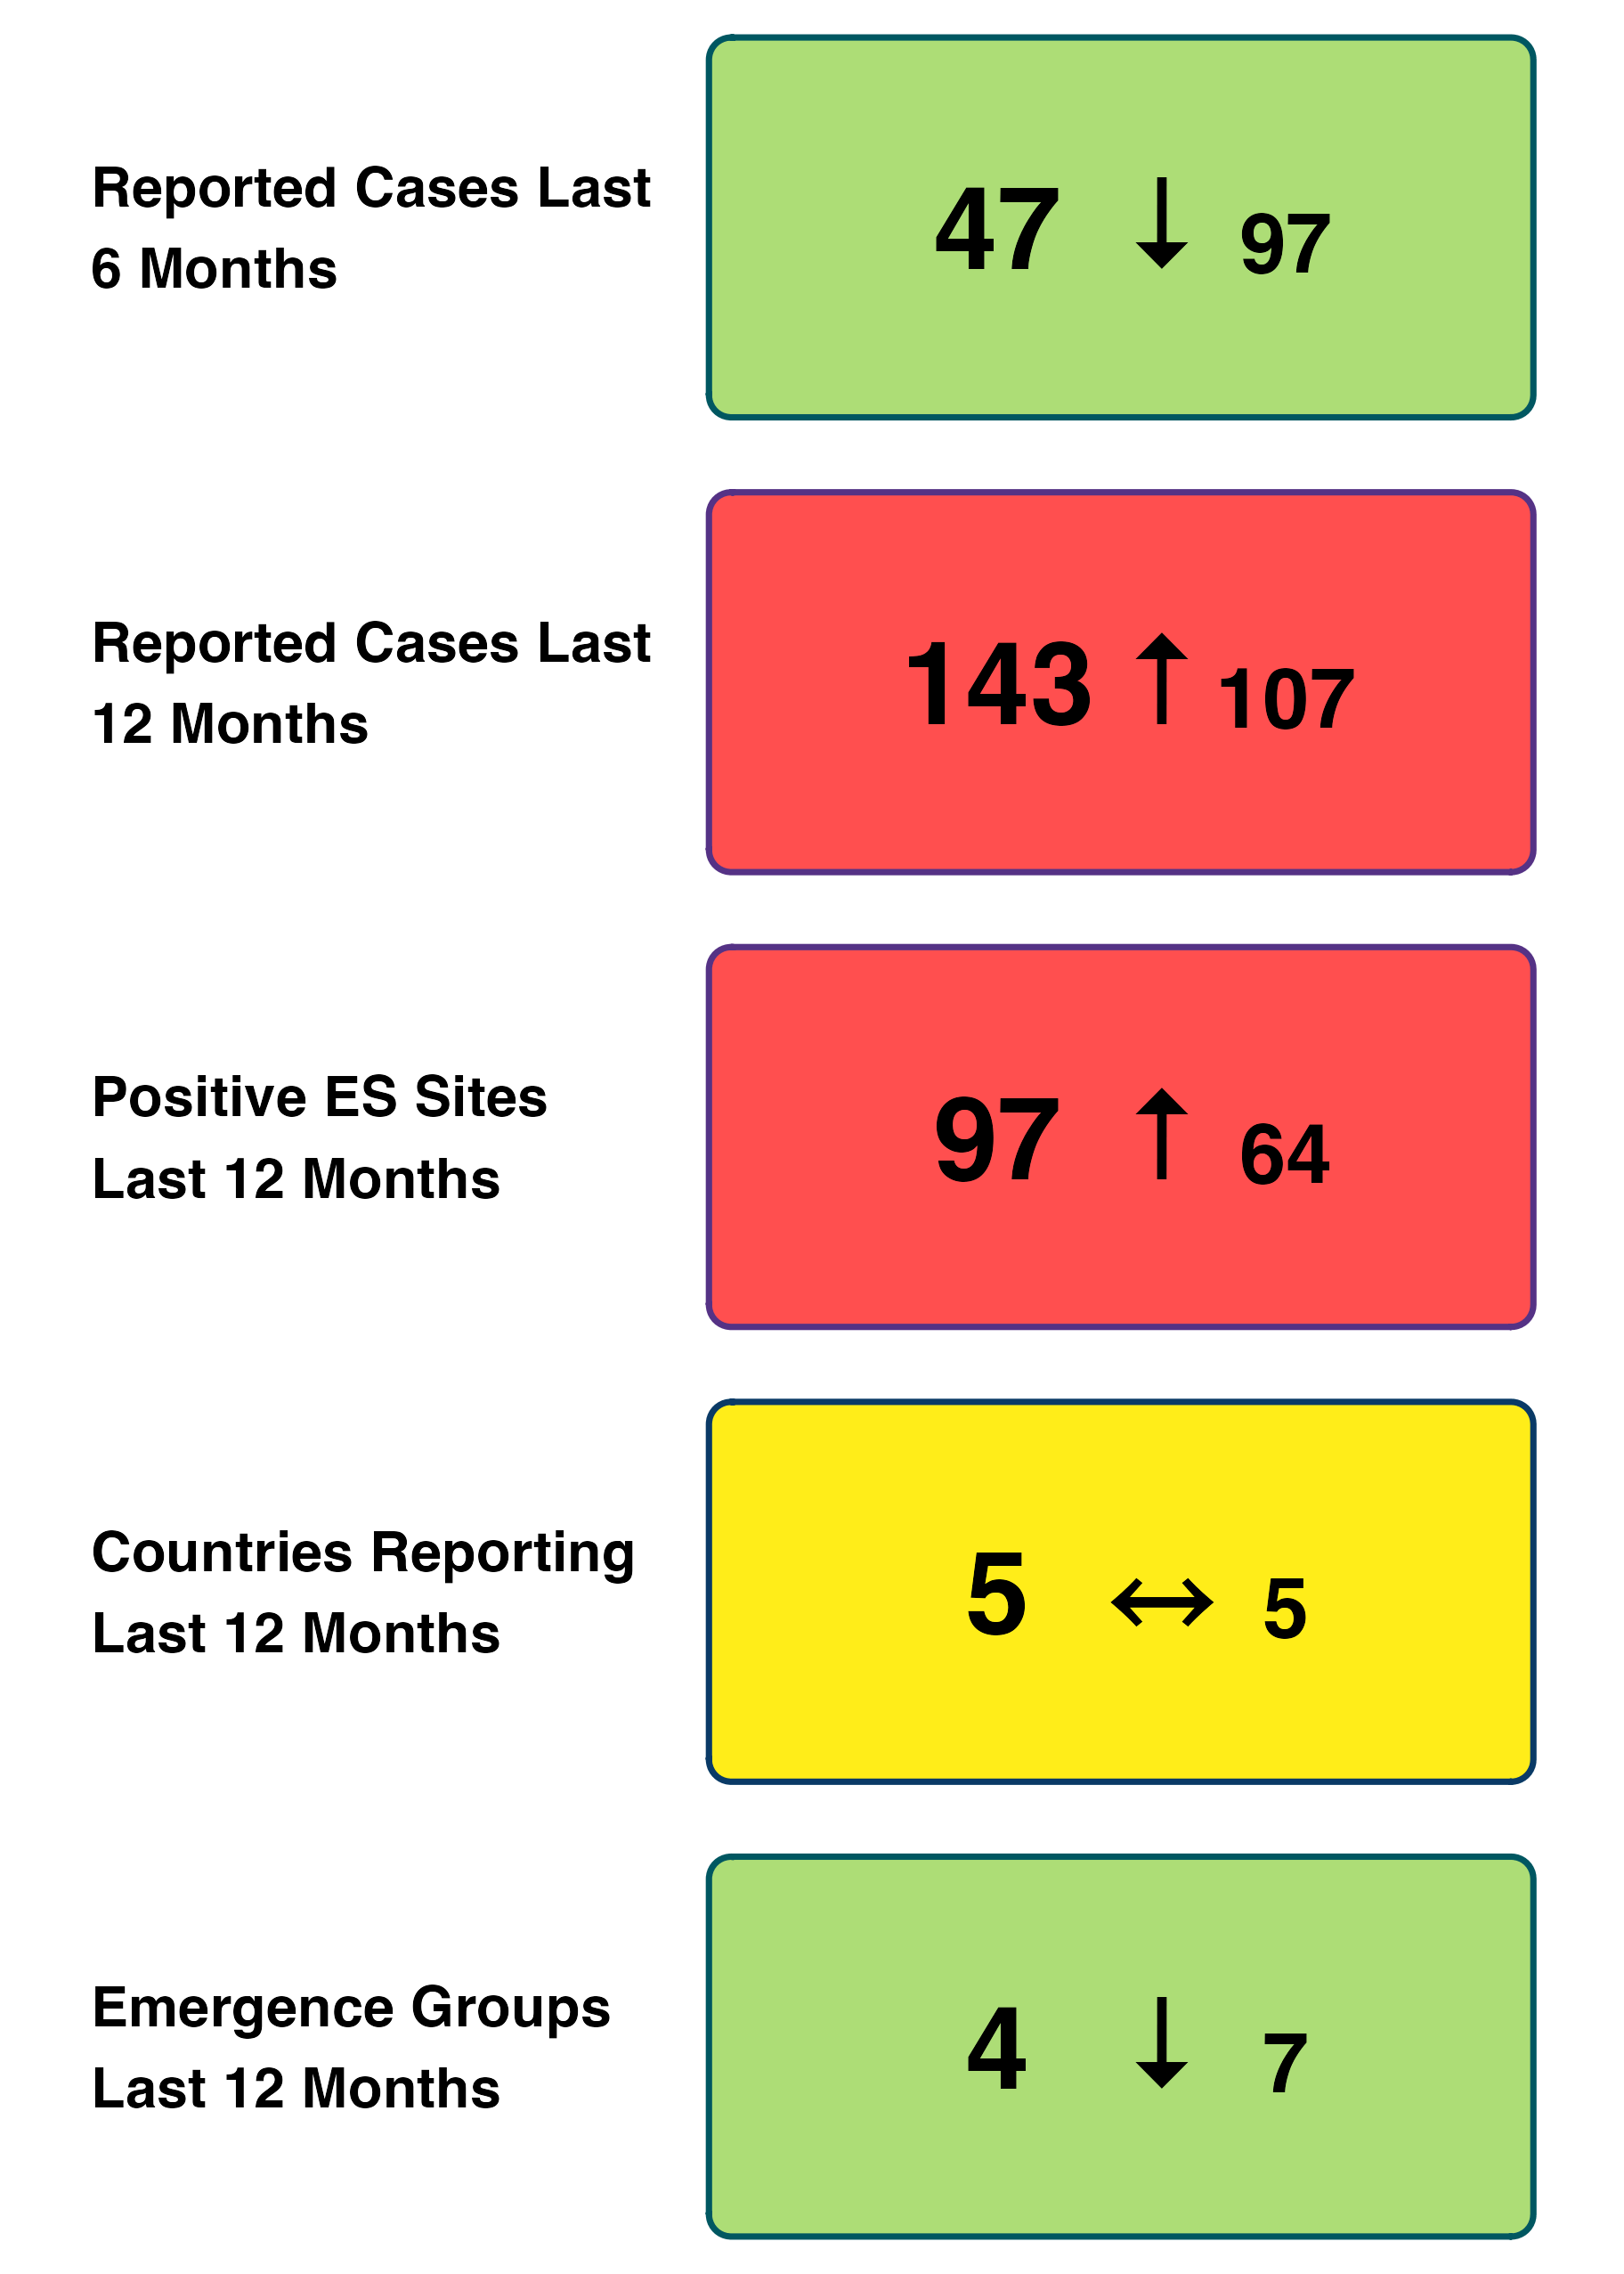
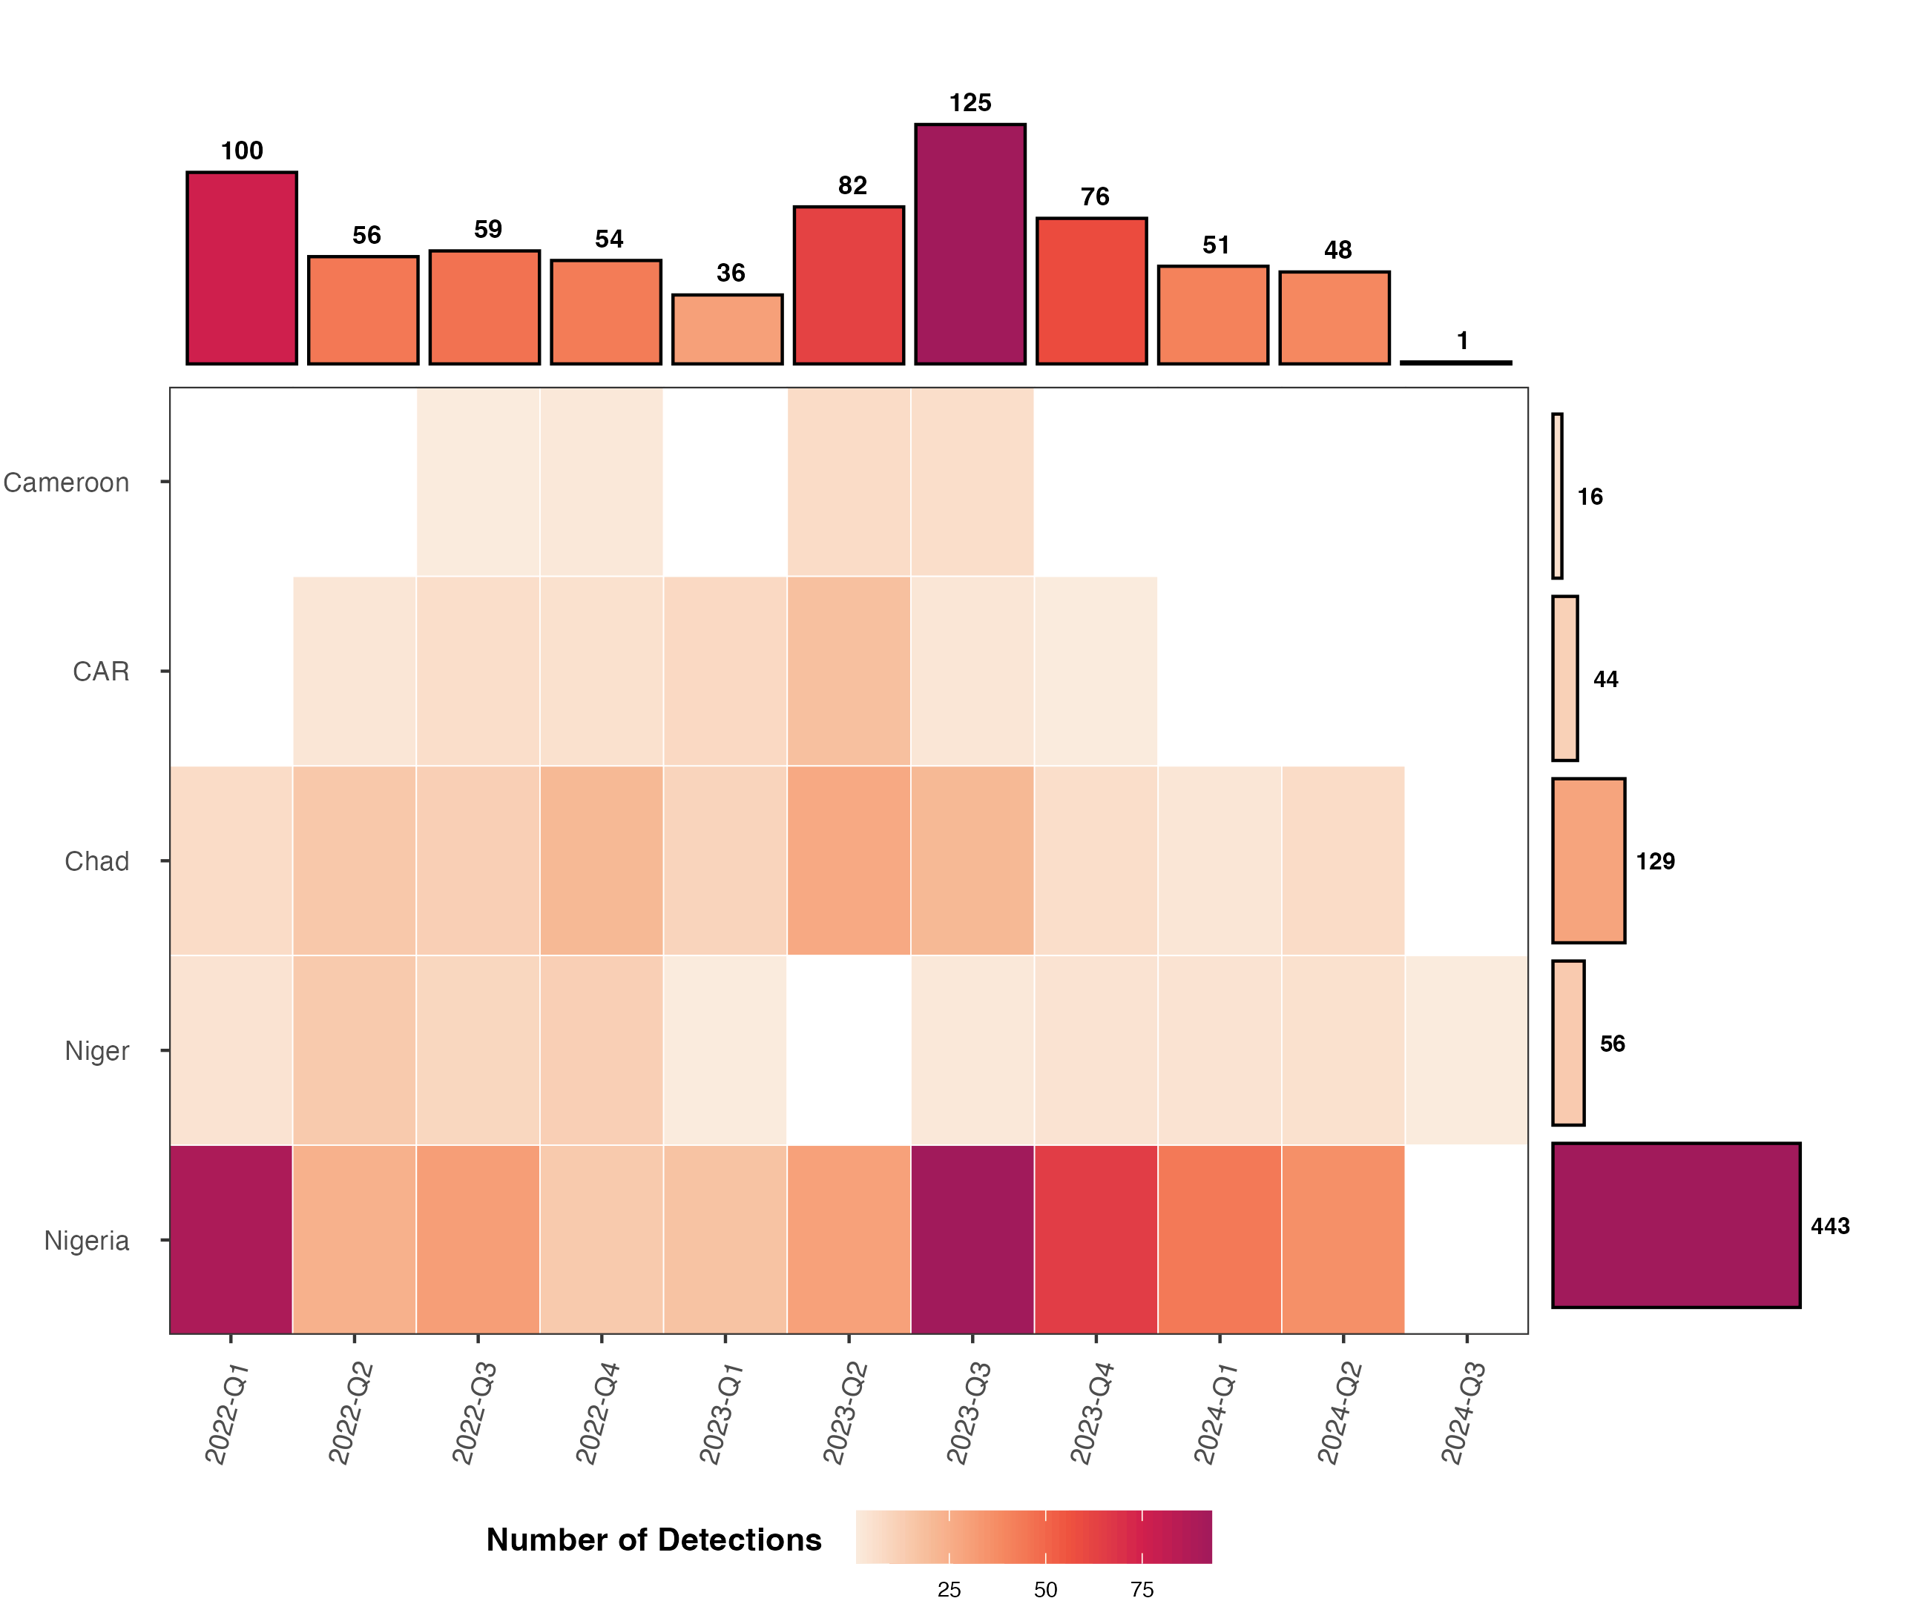
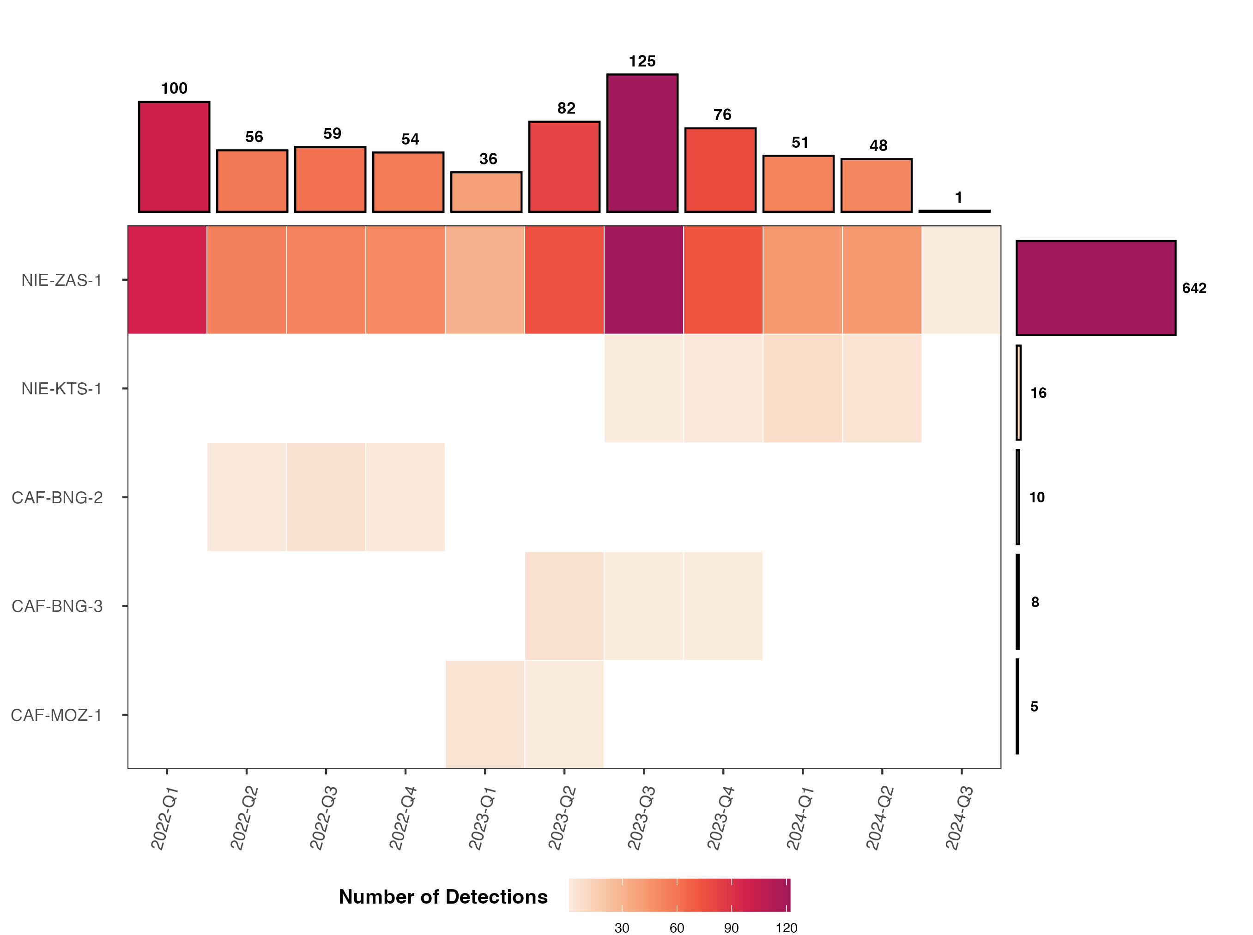
Rapporté entre 2022 et 2024
Basin du Lac Tchad : aperçu du poliovirus de type 2
Detections by time and country
Detections by time and emergence group
Polio Type 2 by Epi Zones
Last updated: 12.08.2024

Slide 7
Distribution géographique des cas cVDPV, 2022-2024
Pays | cVDPV1 | cVDPV2
BUU | 0 | 1
CAF | 0 | 11
CHA | 0 | 36
RDC | 76 | 81
Pays | cVDPV1 | cVDPV2
CAF | 0 | 6
CHA | 0 | 46
RDC | 54 | 334
Pays | cVDPV1 | cVDPV2
ANG | 0 | 5
CHA | 0 | 6
RDC | 7 | 8
S1-S33: 01/01/2024 – 18/08/2024

Slide 8
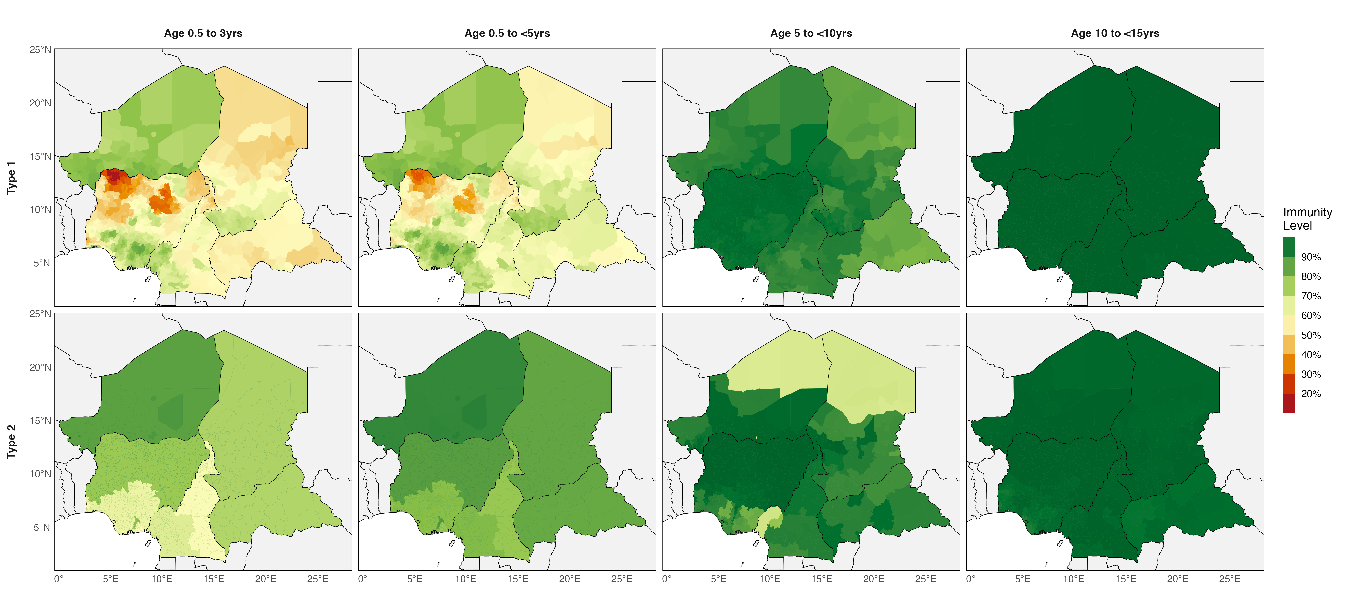
Niveaux d'immunité contre le poliovirus de type 1 et 2 pour août 2024
Bassin du lac Tchad : couverture immunologique
Immunilogical Overview
Source: estimates from IDM

Slide 9
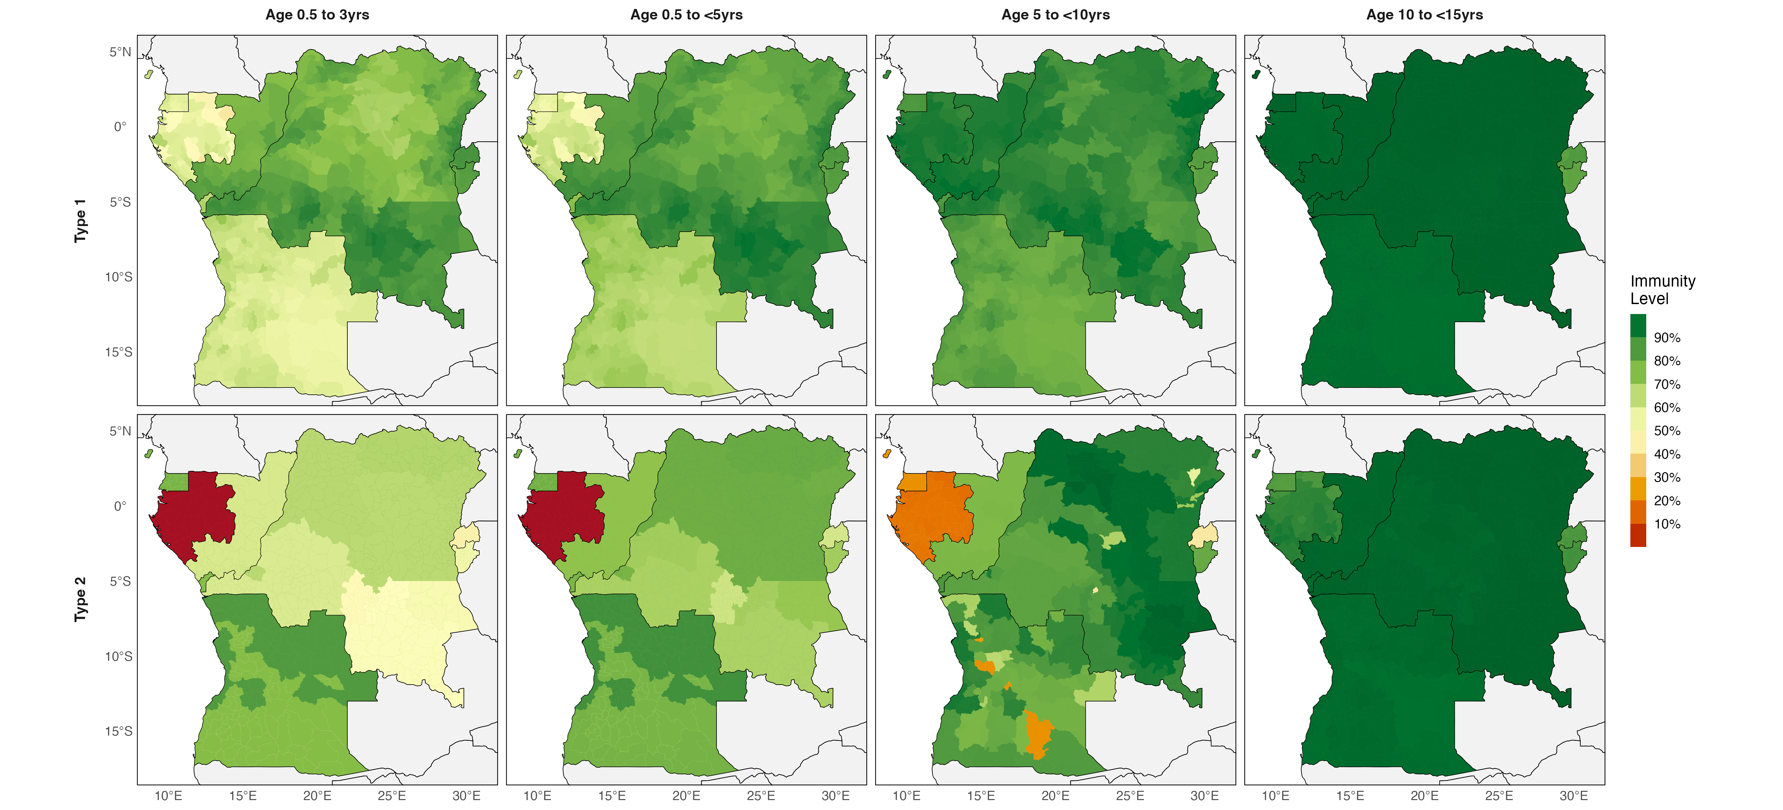
Niveaux d'immunité contre le poliovirus de type 1 et 2 pour août 2024
Afrique centrale/équatoriale : couverture immunologique
Immunilogical Overview
Source: estimates from IDM

Slide 10
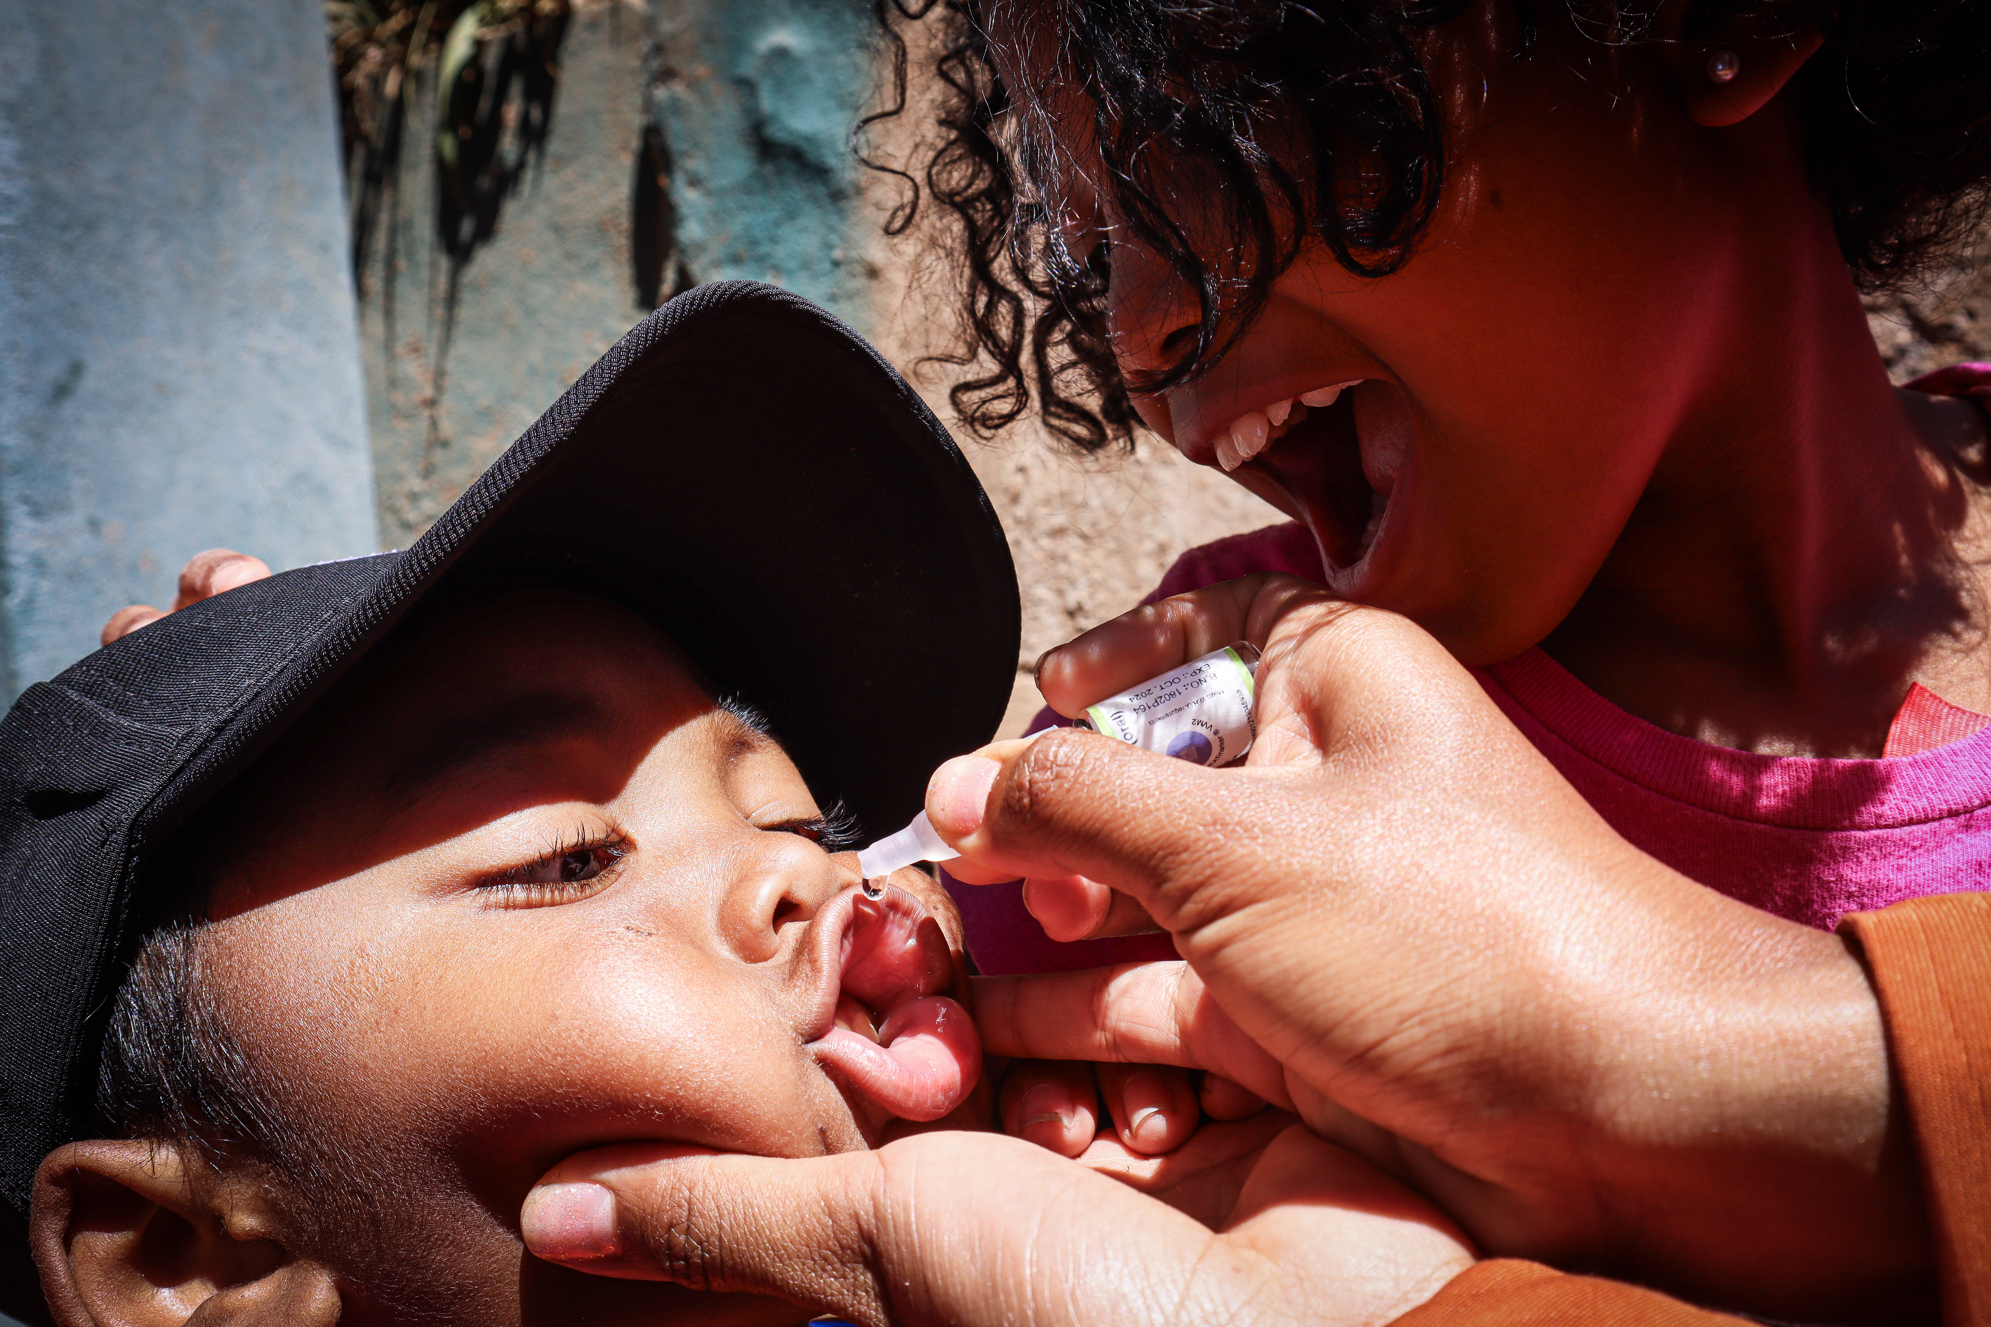
Transition Polio

Slide 11
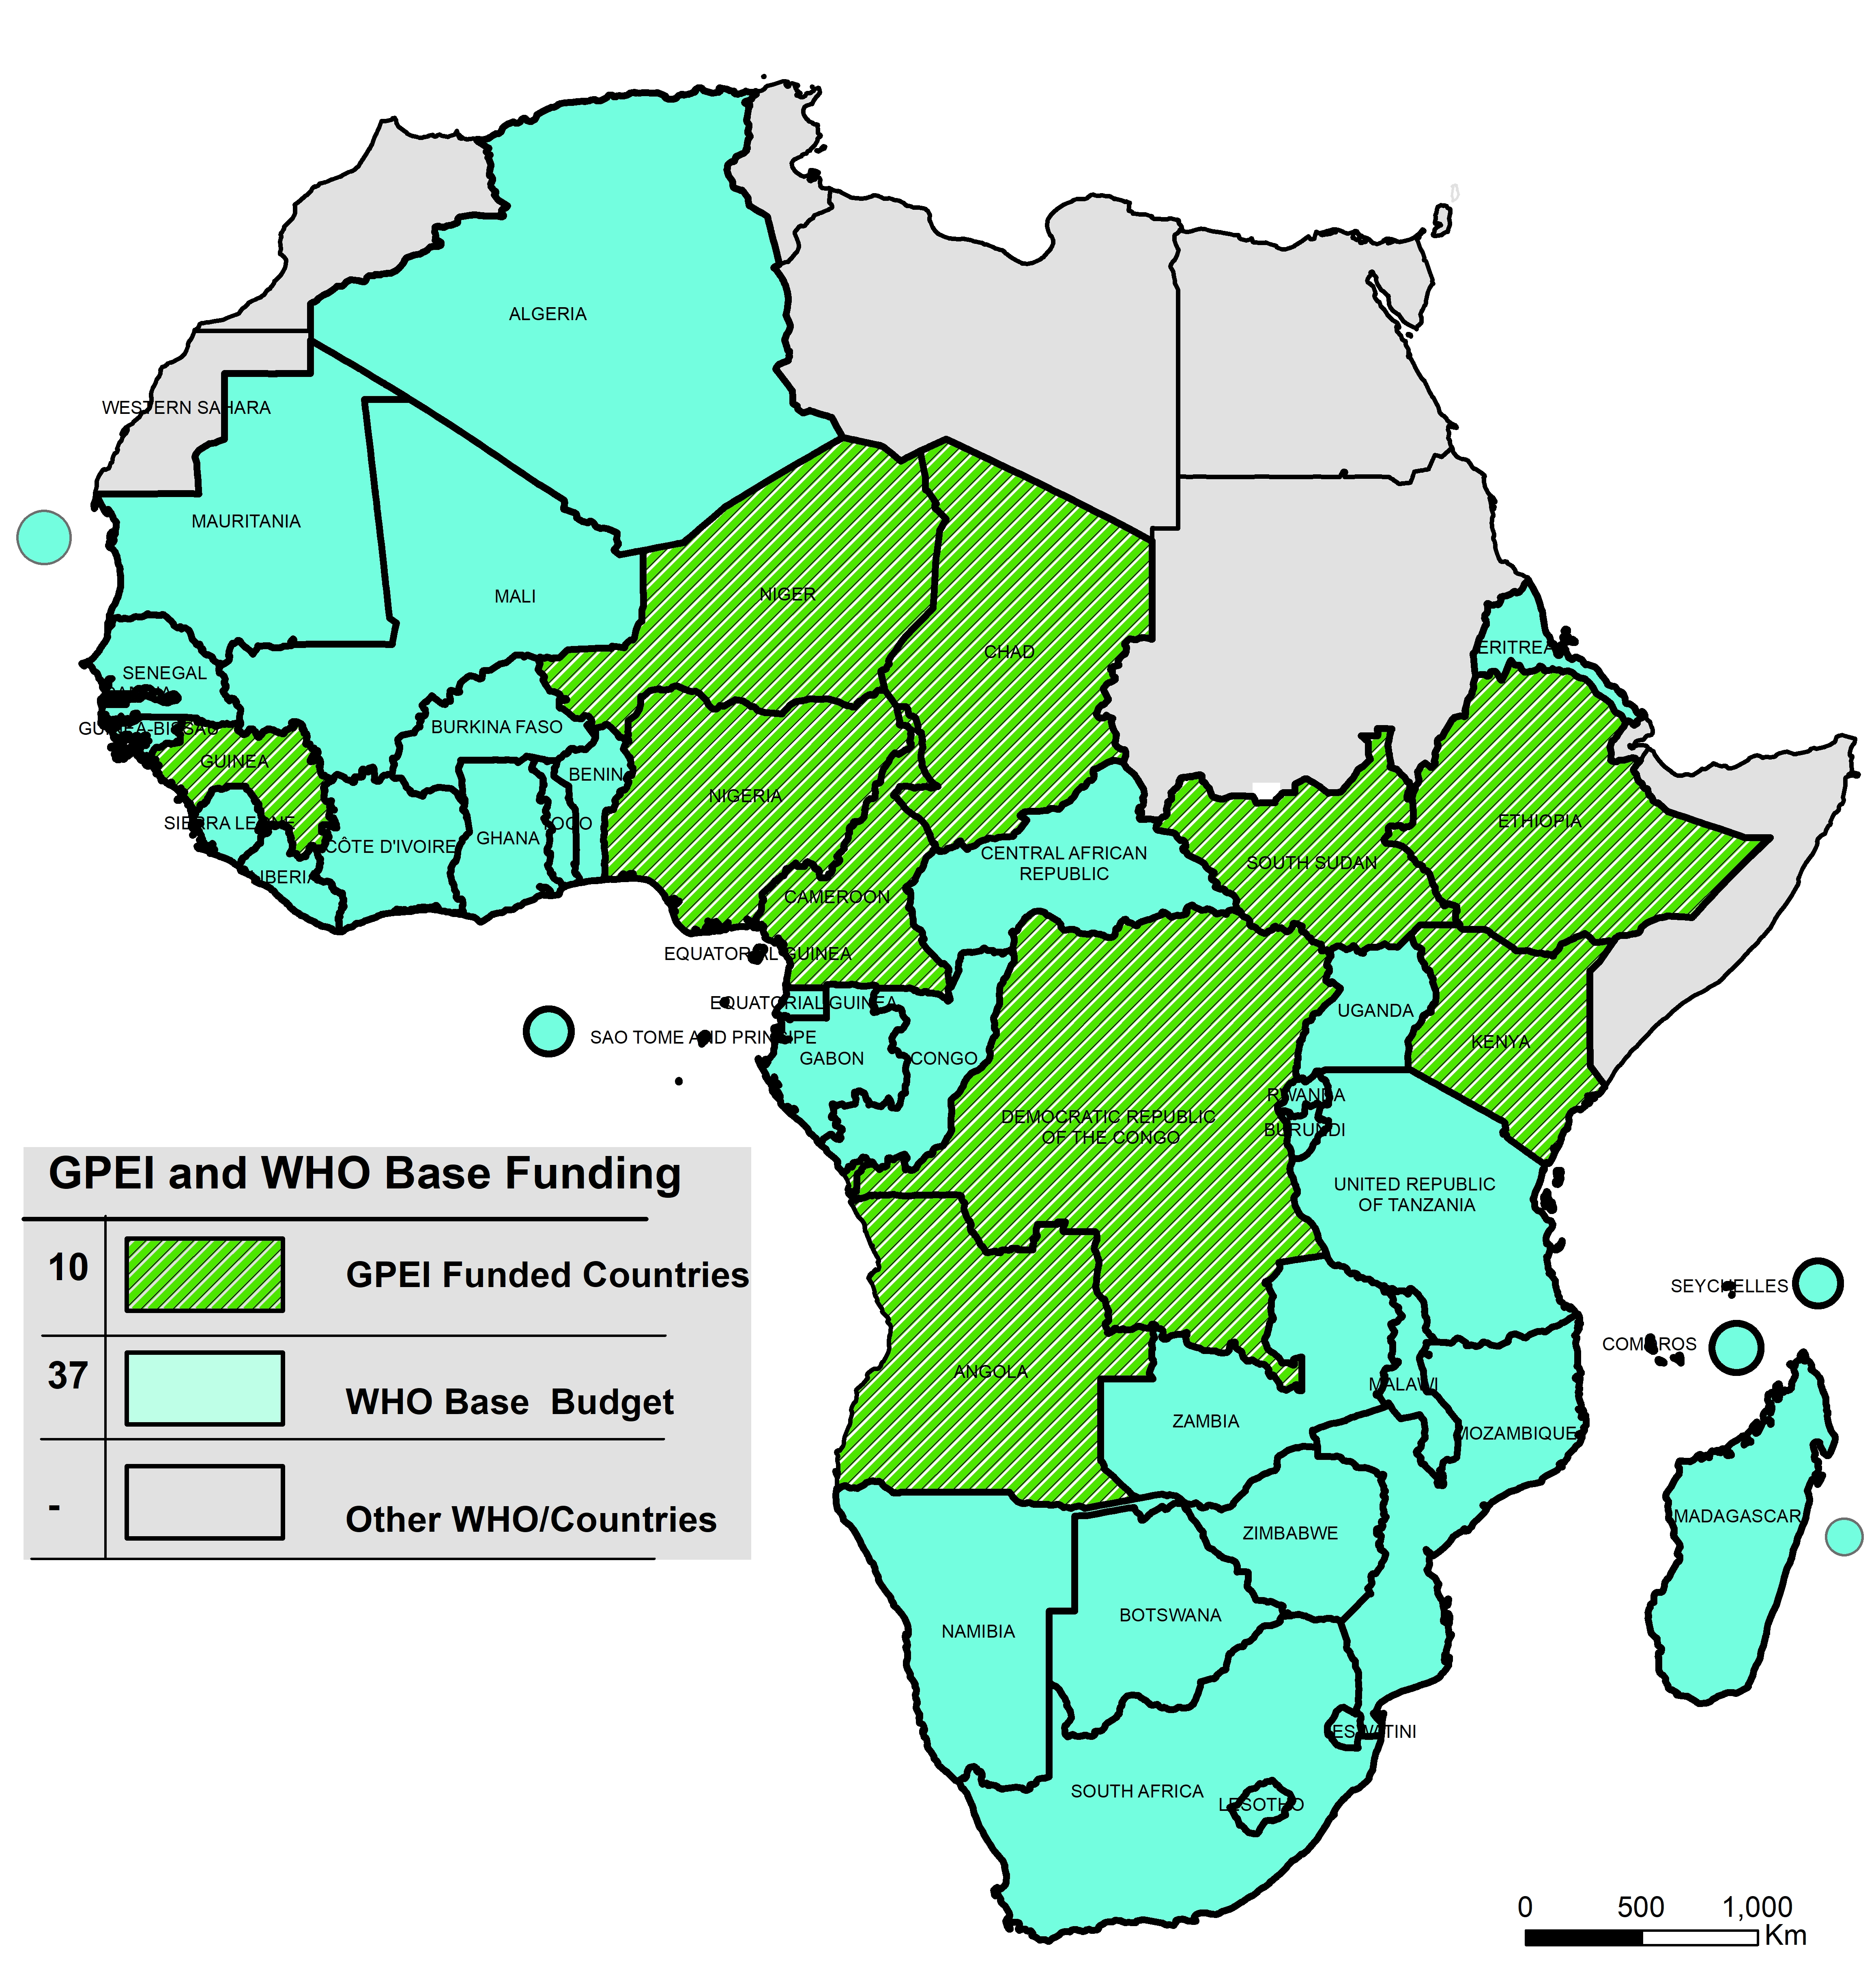
Contexte régional de la transition polio
Sept pays prioritaires (Angola, Cameroun, Tchad, RDC, Éthiopie, Nigéria et Soudan du Sud) ont élaboré des plans nationaux pluriannuels chiffrés de transition polio (2017)
La région a été certifiée libre de polio sauvage en 2020, des épidémies de PVDV se poursuivent dans toute la région.
L’IMEP a été la principale source de financement des fonctions essentielles de la lutte contre la poliomyélite dans la Région.
La Région a adopté une approche en deux phases pour la transition polio ;
10 pays à haut risque de polio continuent à recevoir le soutien de l’IMEP – assistance technique, Coûts de fonctionnement des campagnes AVS et de la surveillance.
Dans 37 pays à faible risque, les fonctions essentielles de la lutte contre la polio ont été intégrées à des fonctions plus larges de santé publique et bénéficient d’un soutien technique et financier continu de l’OMS.
L’IMEP soutient également les activités de réponse aux épidémies dans tous les pays touchés par des épidémies de polio et apporte un soutien technique et financier aux laboratoires de polio de la Région.
Notes:
Cinq pays ont proposé de recevoir un soutien pour la fonction de surveillance de la polio du GPEI à partir de 2024 : le Burkina Faso, la République centrafricaine, Madagascar, le Mali et le Mozambique

Slide 12
Réalisations
Défis
Au niveau national, intégré à des fonctions plus larges de surveillance, de vaccination et de préparation et de réponse aux urgences
Soutien à la surveillance des maladies évitables par la vaccination et aux épidémies
La transition polio est un point permanent de l’ordre du jour du Comité régional africain des ministres de la santé
Participation à la Vision mondiale et préparation du Cadre stratégique de transition polio
Élaboration du projet de plan stratégique régional post-2023
Interrompre la transmission de la polio/renforcer la surveillance ou poursuivre la planification/mise en œuvre de la transition polio
Financement des plans de transition chiffrés
Mobilisation des ressources
Priorités concurrentes en matière de santé et de développement dans les pays
Responsabilité et appropriation de la transition polio

Slide 13
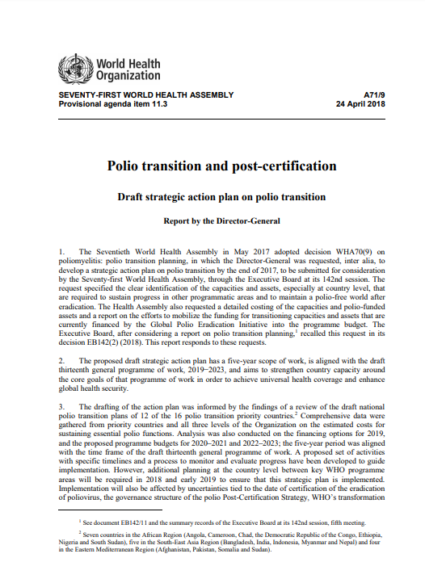
Vision mondiale et plan d'action régional de transition polio après 2023
Le Plan d’action stratégique sur la transition polio arrive à son terme en 2023.
L’évaluation à mi-parcours appelle à une approche renouvelée avec des plans d’action régionaux guidés par une vision globale et ajustés pour s’adapter au contexte régional dans lequel ils doivent fonctionner.
Trois résultats interdépendants :
Une vision globale pour la transition polio
Plans d'action régionaux pour AFR , EMR et SEAR
Un cadre de suivi et évaluation révisé
Le processus d’élaboration de ces trois résultats devrait viser à :
Un haut degré de consensus
Un engagement renouvelé des parties prenantes
Trois produits cohérents et alignés
Vision globale
Plans d'action régionaux
Évaluation à mi-parcours
AFR
EMR
SEAR
Cadre de suivi et évaluation révisé
2018 – 2023
2024

Slide 14
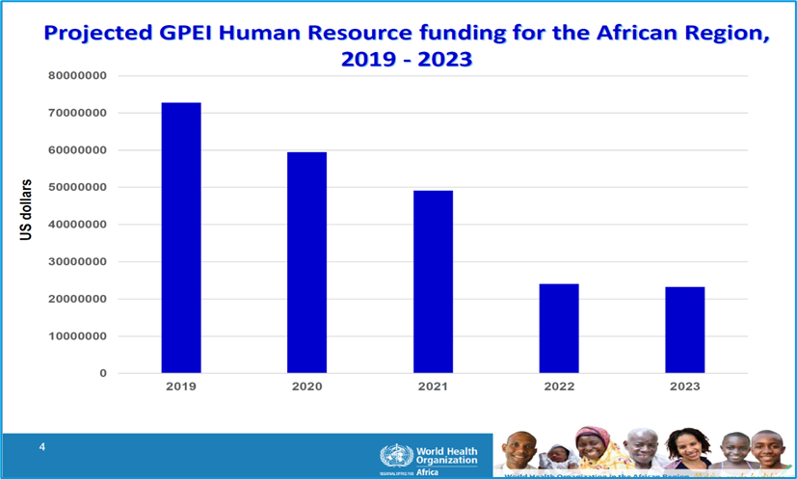
FINANCEMENT
Aucun financement dédié à la transition polio au cours de cet exercice biennal pour 37 pays en transition
Le Bureau pays devra utiliser un financement flexible pour les fonctions essentielles de lutte contre la polio
La nouvelle stratégie met un accent fort sur la mobilisation des ressources
Plaidoyer et communication
Sources de financement potentielles: financement national, GAVI, fonds de lutte contre la pandémie

Slide 15
Processus d'élaboration du plan stratégique régional
Revue des données existantes
Plan d'action stratégique pour la transition polio (2018-2023)
Consultations avec diverses parties prenantes
Consultations régionales ODT et Clusters (ORD, PEP, VPD/UCN, EPR, ARD, HR)
Cadre de suivi et évaluation
Théorie du changement développée
MTR
Rapports TIMB
Plans d'action nationaux
Plans de travail
Consultations nationales avec 10 pays Bureau pays et MSP
Entretiens bilatéraux - République centrafricaine, Cameroun, République démocratique du Congo (RDC), Kenya, Nigéria
Enquêtes - Gabon, Ghana, Libéria, Namibie, Niger et Ouganda
Enquête auprès des donateurs et des OSC - USAID, UNICEF, BMGF, groupe CORE, Rotary International, Access for Humanity Soudan du Sud, PROVARESSC

Slide 16
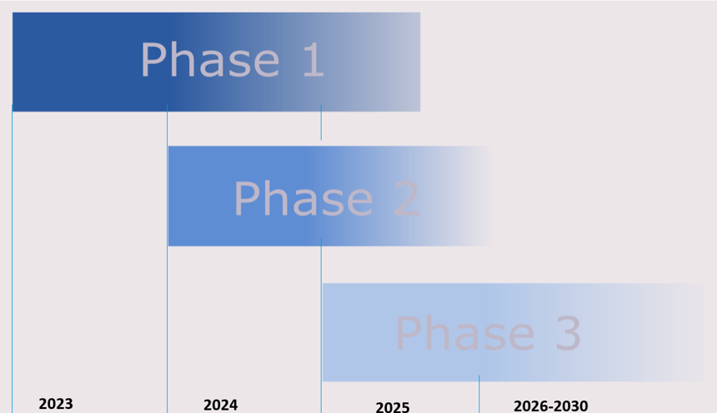
Opérationnalisation : transition progressive et transparente
Phase 2 (OMS et États membres)
Soutenir un plan pluriannuel pour réaliser le grand rattrapage et accélérer la reprise de la vaccination essentielle
Cartographie des actifs et des effectifs de lutte contre la polio - Décembre 2024
Mise en place d'un cadre de collaboration et d'intégration pour coordonner la réponse aux épidémies de polio et d'autres maladies évitables par la vaccination d'ici décembre 2024
Restructurer et réorienter l’appui des partenaires au niveau des pays vers le renforcement des systèmes de vaccination en élaborant une stratégie régionale intégrée de lutte contre la polio et la vaccination avec des processus de mise en œuvre et de responsabilisation clairs d’ici juin 2025
Accélérer la reprise de la vaccination et restaurer l’immunité de la population dans les zones géographiques concernées des pays hautement prioritaires en prévision de l’après-éradication et du retrait du VPOb Décembre 2025
Obtenir des ressources financières et autres de l'OMS, des gouvernements nationaux et des partenaires pour maintenir la qualité des fonctions essentielles de la lutte contre la poliomyélite dans les pays qui ont déjà cessé de bénéficier du soutien de l'IMEP. Décembre 2026
Phase 1 (OMS et États membres)
Mettre fin à toutes les épidémies actives de PVDVc1 en Afrique d'ici janvier 2025
Mettre fin à la transmission du PV de type 2 dans le bassin du lac Tchad, en RDC et au Nigéria d'ici janvier 2025
Mettre fin à la transmission du PV2 dans tous les pays où se trouvent des foyers actifs* d'ici juillet 2025
Mettre fin à toute circulation résiduelle**, d'ici décembre 2025
Phase 1 : 2023 – 2025
Interrompre la transmission de la polio
Phase 2 : 2024 – 2026
Renforcer la résilience en renforçant la vaccination
Phase 3 (OMS et États membres)
En prévision de la fin du GPEI (prévue en 2027), élaborer un plan régional post-certification d'ici août 2026
Les besoins en ressources financières et autres dans un monde post-GPEI seront assurés d'ici juin 2026
Cadre de mise en œuvre du Plan régional post-certification en place. Mécanisme en place pour relever les défis post-changement d'ici janvier 2027
Phase 3 : 2025-2030 Maintenir l’éradication

Slide 17
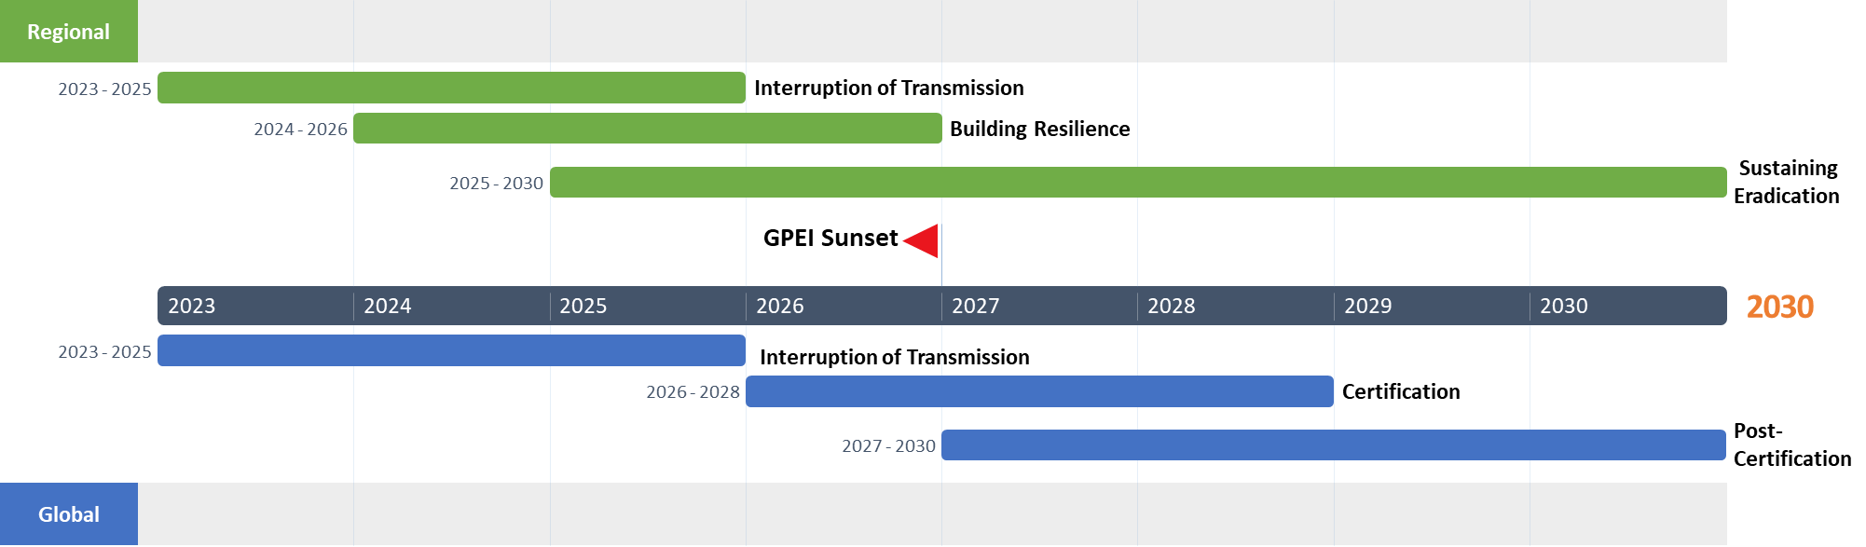
Calendriers proposés pour l'éradication et la transition de l'AFR en harmonie avec la politique mondiale

Slide 18
Prochaines étapes : planification stratégique
Plan stratégique de transition pour la lutte contre la polio (élaboré)
Cadre de sustainabilité pour une Afrique sans polio
Plan régional global de transition et de post-certification

Slide 19
Prochaines étapes : Mise en œuvre/ Opérationnel
Documents de stratégie nationale : mise à jour des plans de transition polio dans les pays prioritaires, inclusion des fonctions essentielles et des lignes budgétaires de la polio dans les stratégies nationales de vaccination
Mobilisation des ressources (à partir de ressources nationales et externes, plaidoyer sur la disponibilité et l'utilisation de fonds flexibles dans les OMD)
Renforcement des capacités (personnel pour assurer les fonctions essentielles de lutte contre la polio)
Cartographie et engagement des parties prenantes
Suivi et évaluation

Slide 20
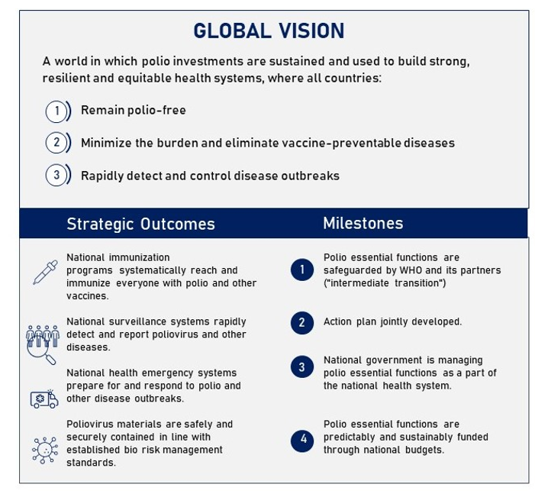
Suivi et évaluation (pays prioritaires)
Cadre unifié de suivi et d’évaluation AFRO, SEARO, EMRO
Se concentrer sur les pays prioritaires (envisager d’inclure d’autres pays)
Indicateurs stratégiques à partir de données existantes
Indicateurs clés renseignés par pays

Slide 21
Monitoring and Evaluation (Priority Countries)
Unified M&E framework AFRO, SEARO, EMRO
Focus on Priority countries (considering to include other countries)
Strategic indicators from existing data
Milestone indicators filled by countries

